Slide 1
Mobility Week Malmö 2016
Oslo 23 maj 2017

Slide 2
Kort introduktion
Mycket har redan gjorts men mycket återstår för att öka de hållbara transporterna i Malmö

Slide 4
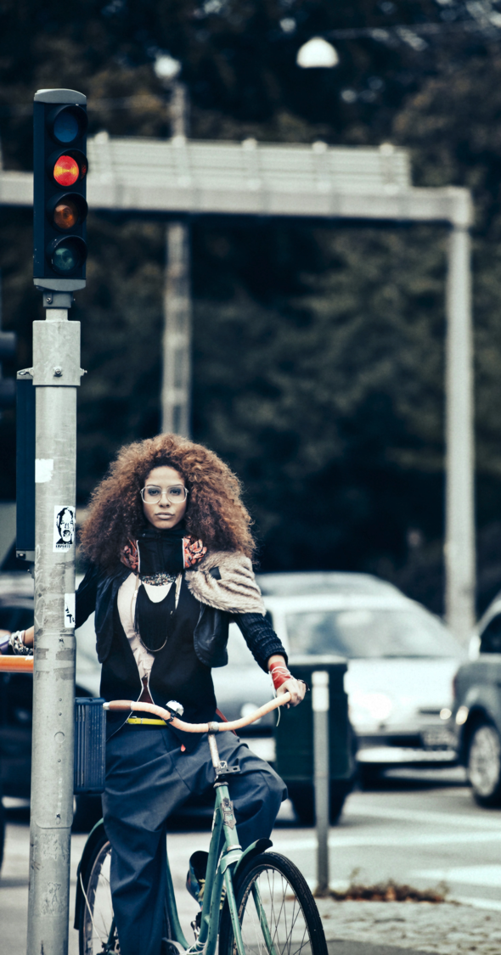
Från industristad till kunskapsstad
Hållbar stadsutveckling har varit ett motto
Betydande investeringar: Malmö Högskola, nytt stadsbibliotek och projektet Bo01, förvandlingen av Västra hamnen
2000 Öresundsbron
2010 Citytunneln
2014 Malmöexpressen
Foto: Hannes Söderlund
Notes:
Fotograf: Hannes Söderlund

Slide 5
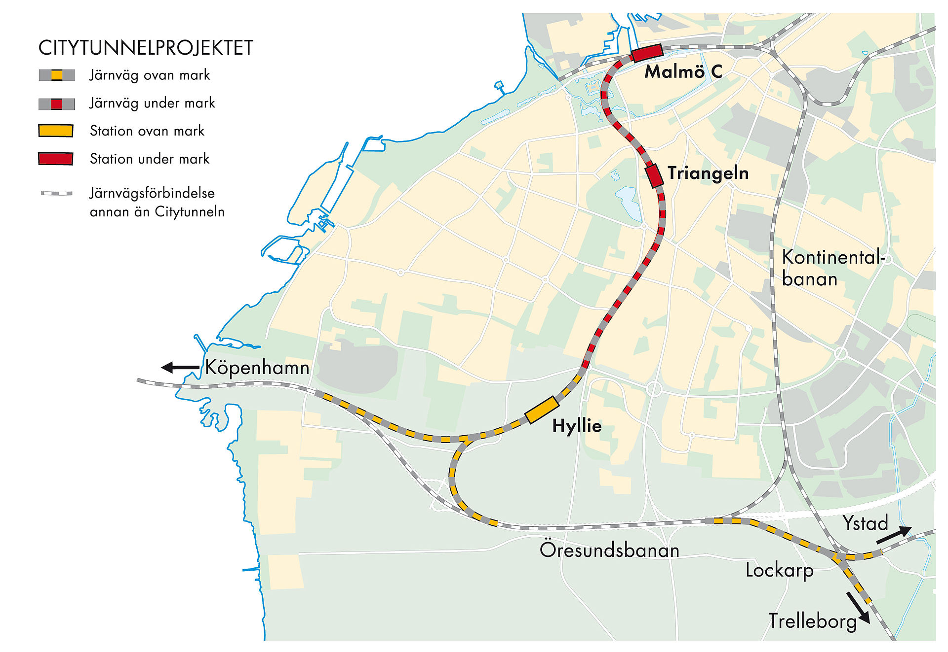

Slide 6
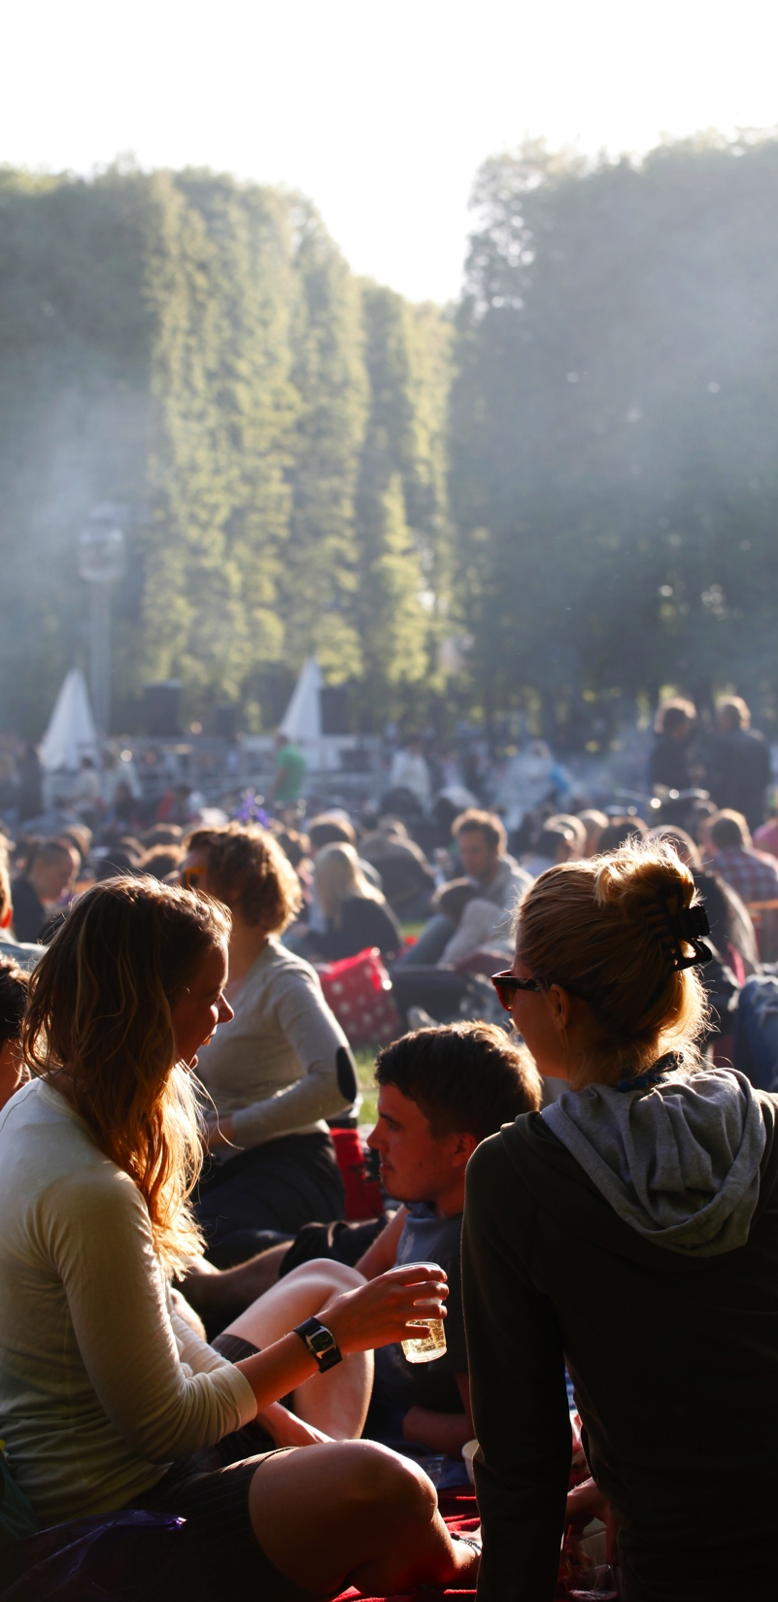
En ung, global och växande stad i en växande region
Sveriges tredje största stad, och växer fort
31 % av invånarna födda utomland, 177 länder, 150 språk
330,000 invånare, hälften är under 35
En region med 3,8 miljoner invånare, 1,3 miljoner på den svenska sidan
250,000 företag med 1,8 miljoner anställda
14 universitet med 140,000 studenter
11 miljoner personer pendlar med tåg över Öresundsbron varje år

Slide 7
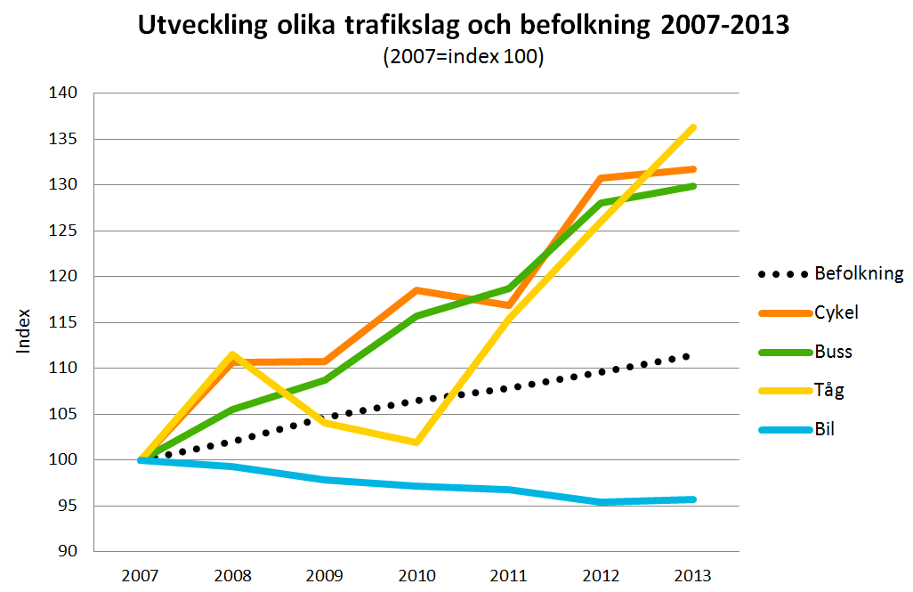
Trafikutveckling sedan 2007
Befolkning
Cykel
Buss
Tåg
Bil

Slide 8
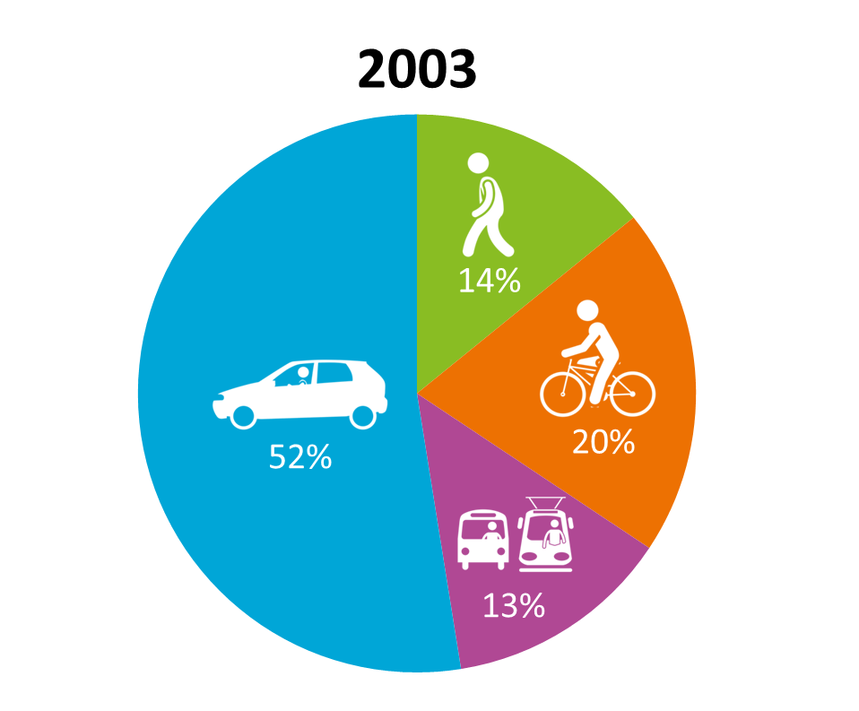
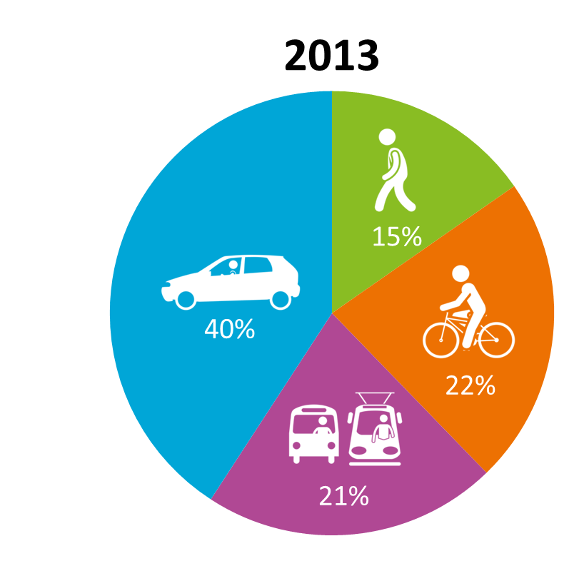
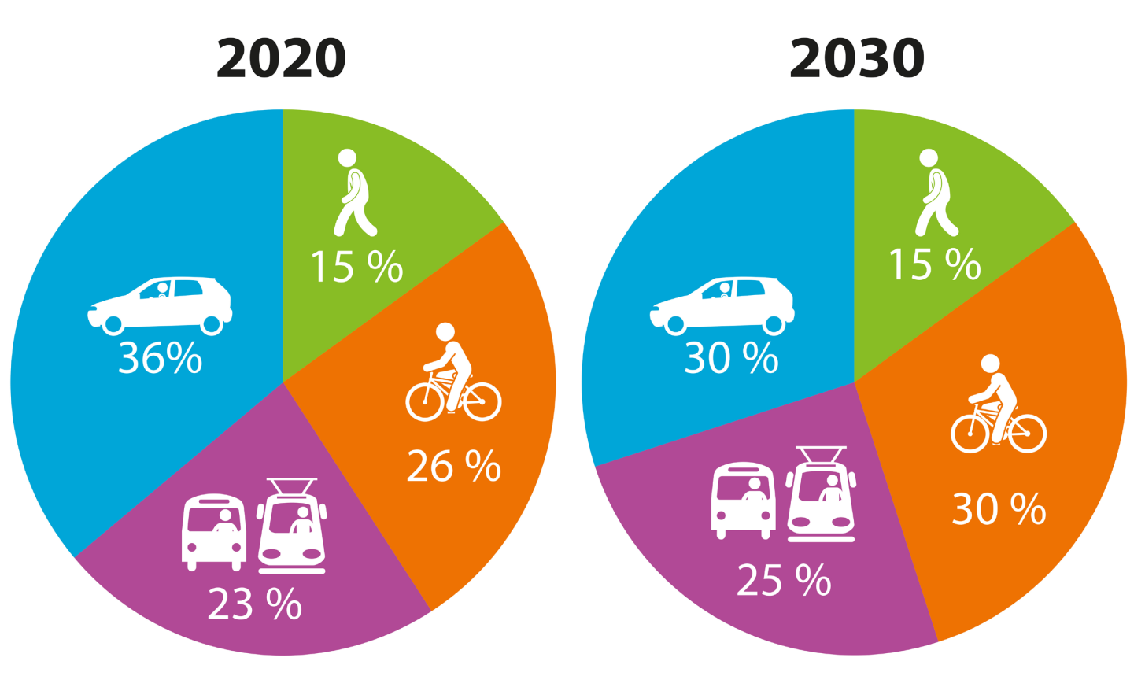

Slide 10
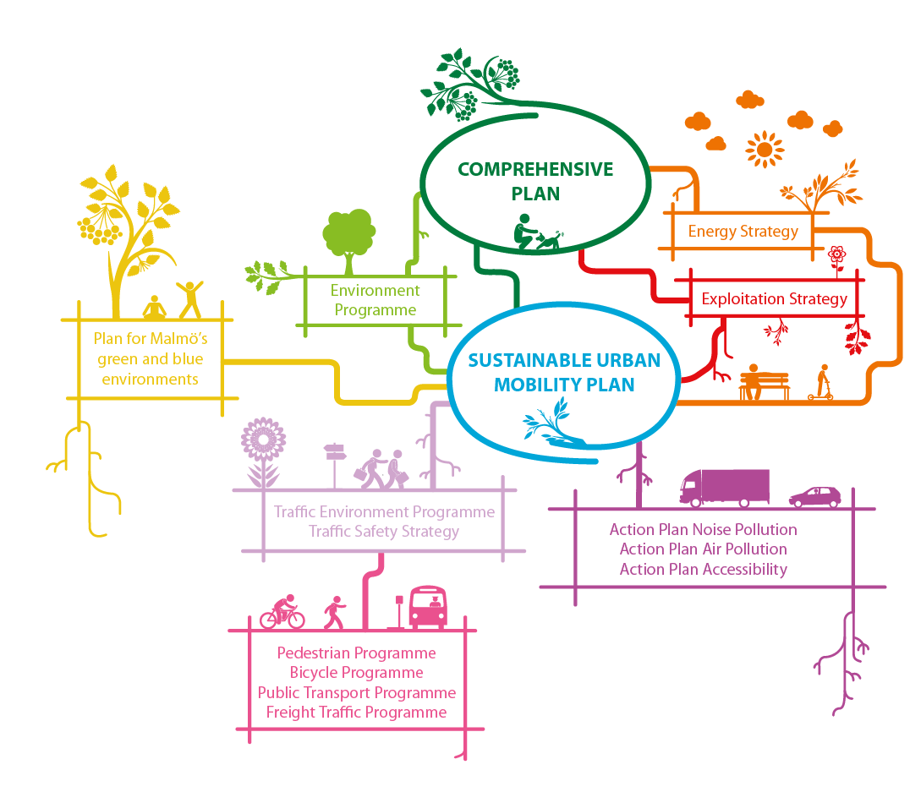
Syfte

Slide 11
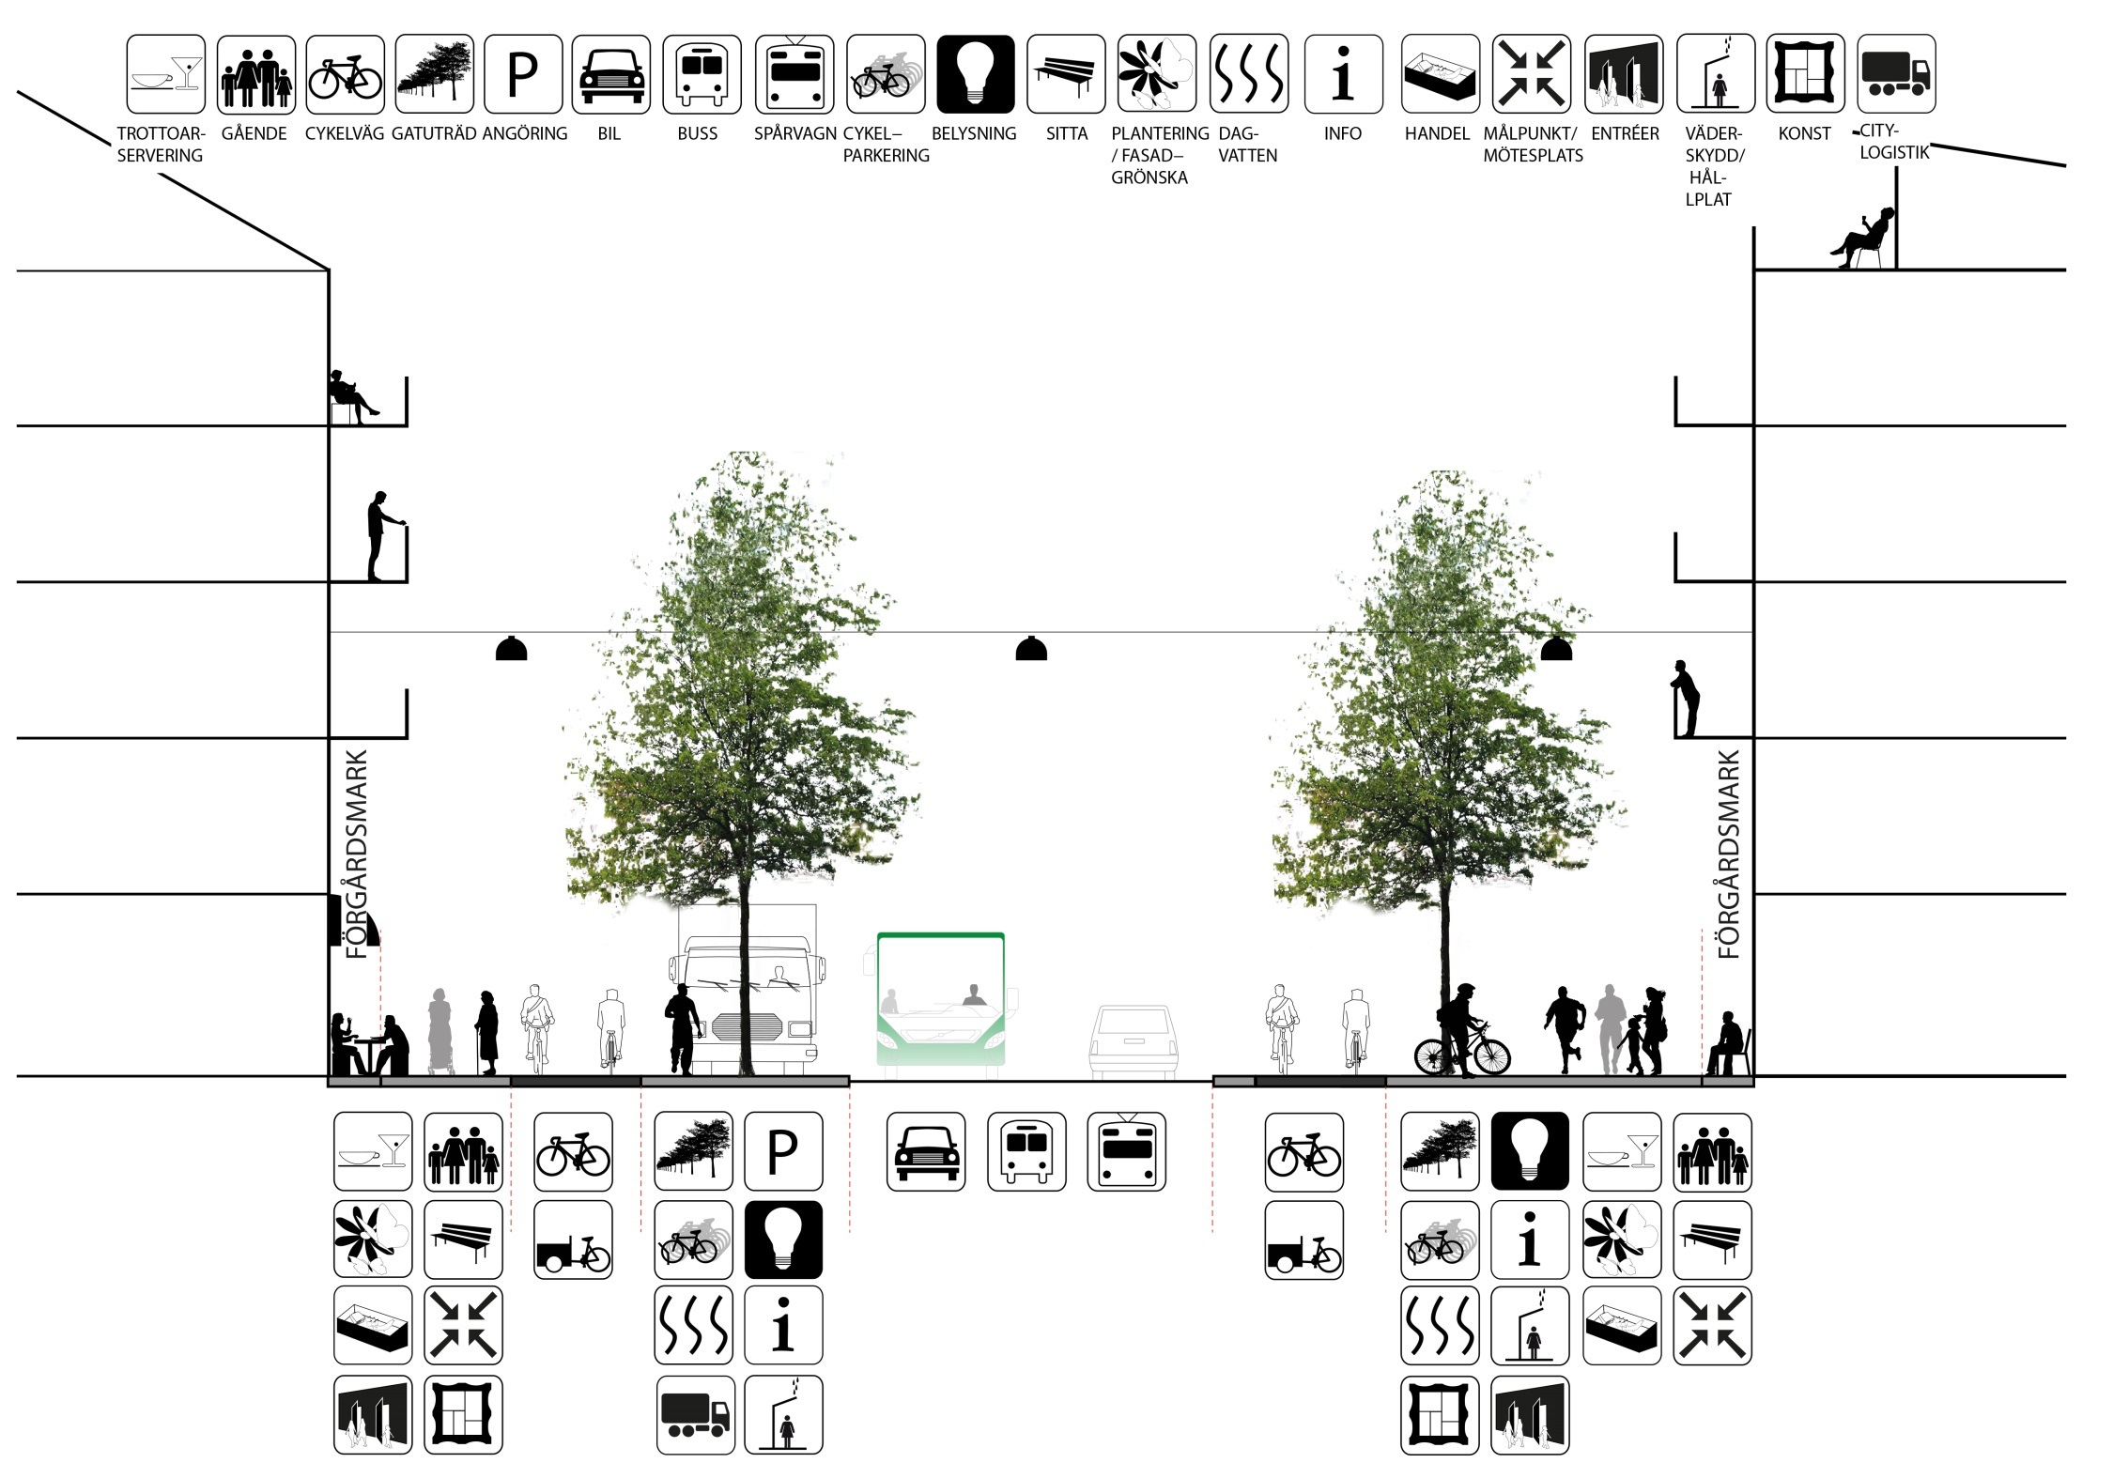
Stadsgator

Slide 12
Våra fyra viktigaste strategier
Ett holistiskt förhållningssätt
En målstyrd planering
Omkonstruera trafikutrymmet
Vikten av hållbar pendling över kommungränser

Slide 13
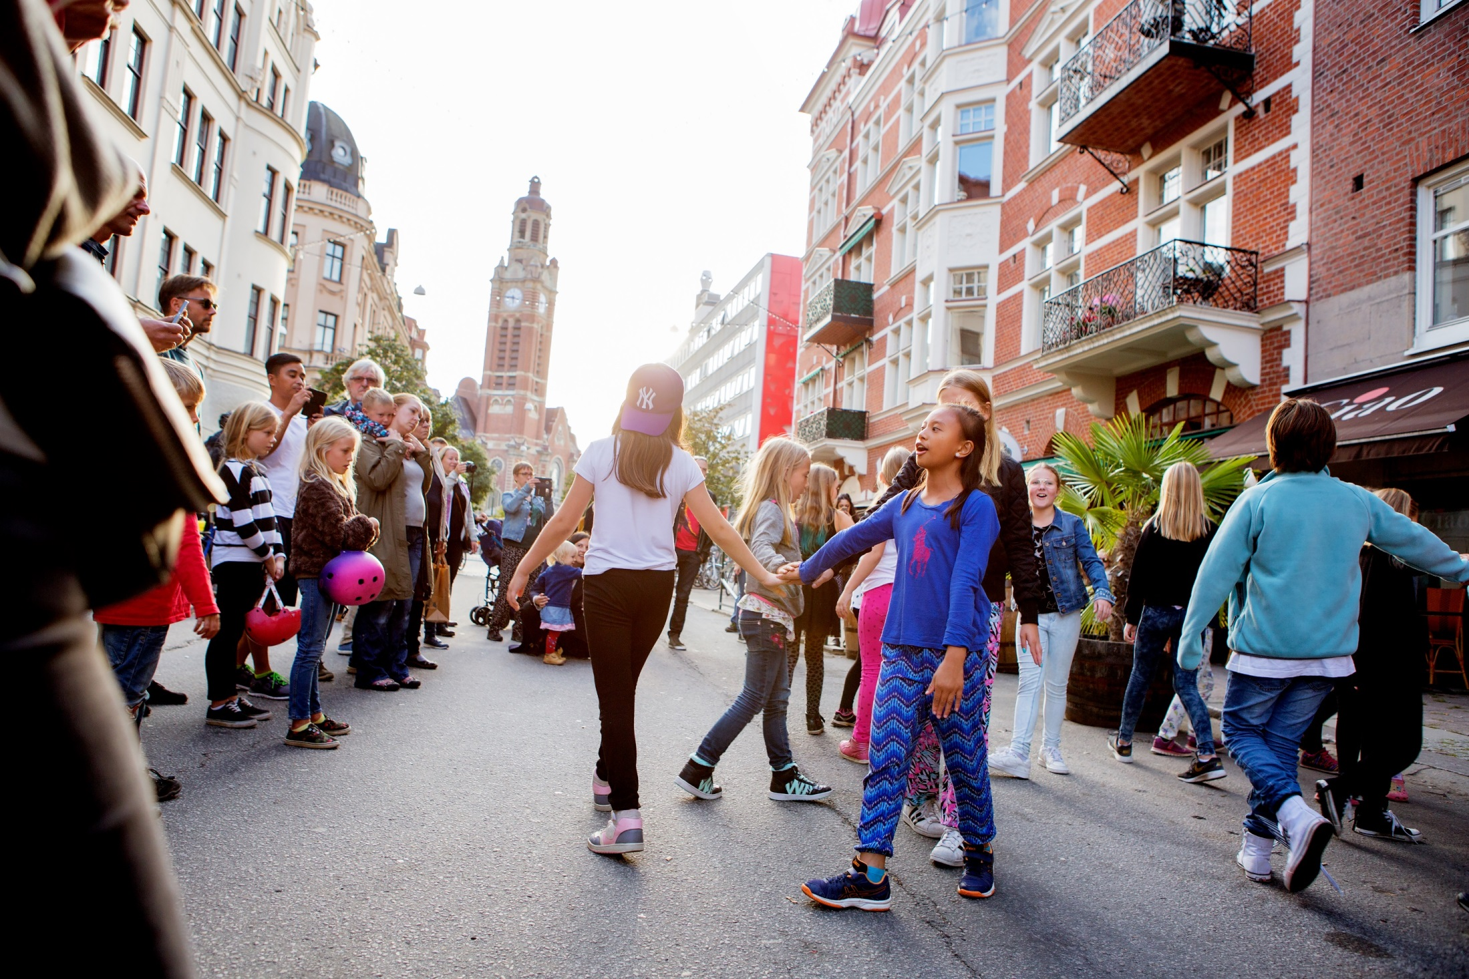
Mobility Week Malmö

Slide 14
Varför i Malmö?
Viktigt för Malmö att vara med i europeiska samarbeten för mobilitetsfrågor
Innehållet kunde bygga på idéer och aktiviteter som vi arbetare med just nu – ett tillfälle att synas utåt
Möjlighet att jobba förvaltningsövergripande
Ambitiösa mål om färdmedelsfördelning

Slide 16
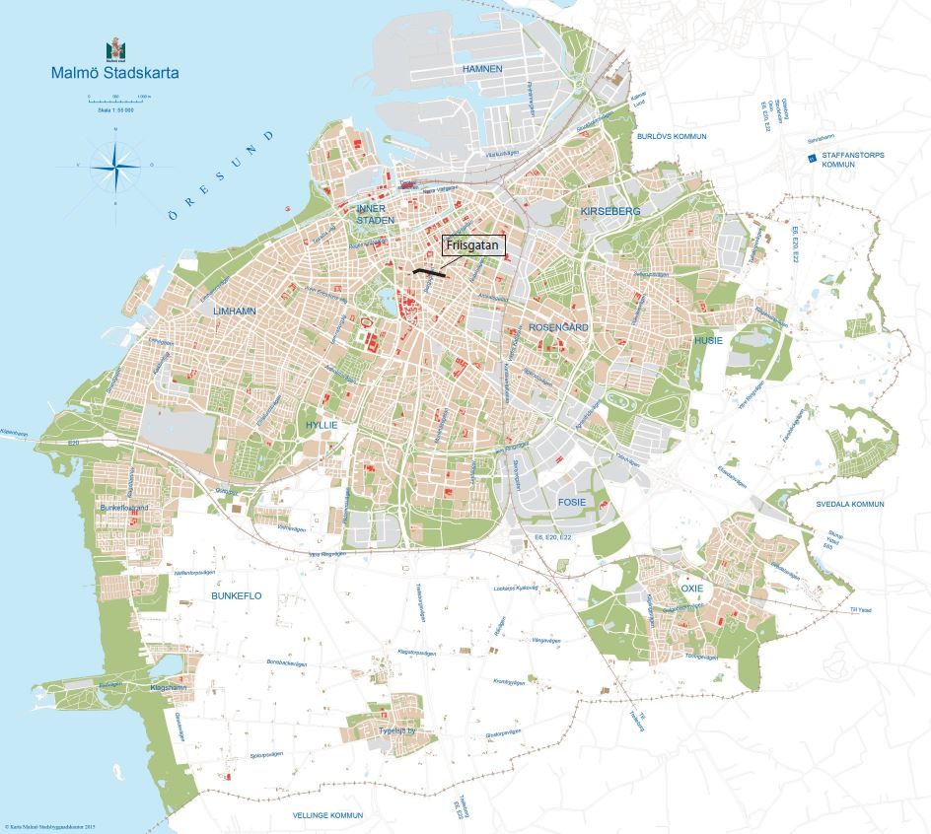

Slide 17
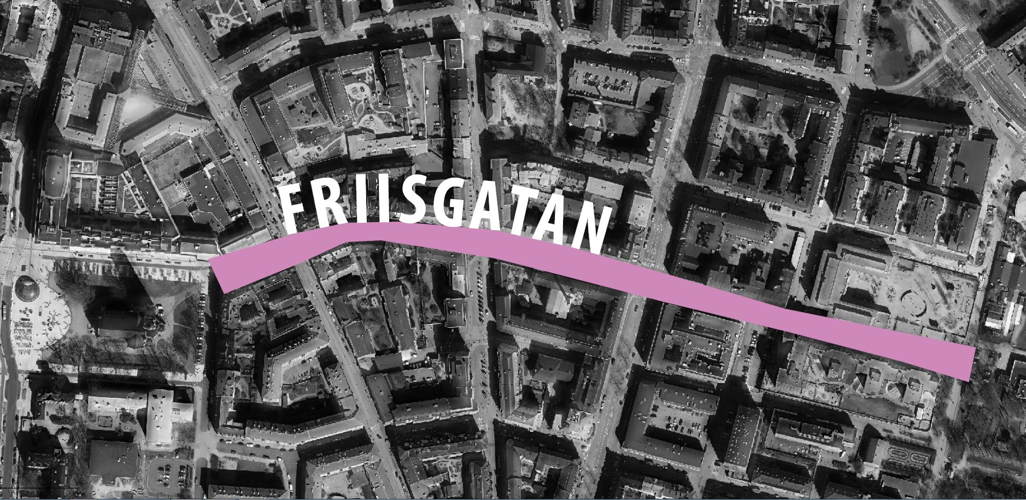

Slide 18
Varför på Friisgatan?
Specifik plats – en viktig framgångsfaktor
Lämpligt stråk att skapa aktiviteter kring
Centralt och kollektivtrafiknära
Mycket folk i rörelse
Blandat utbud av verksamheter
Intensiv sträcka av Kulturstråket
Trafikutredning Rådmansvången

Slide 19
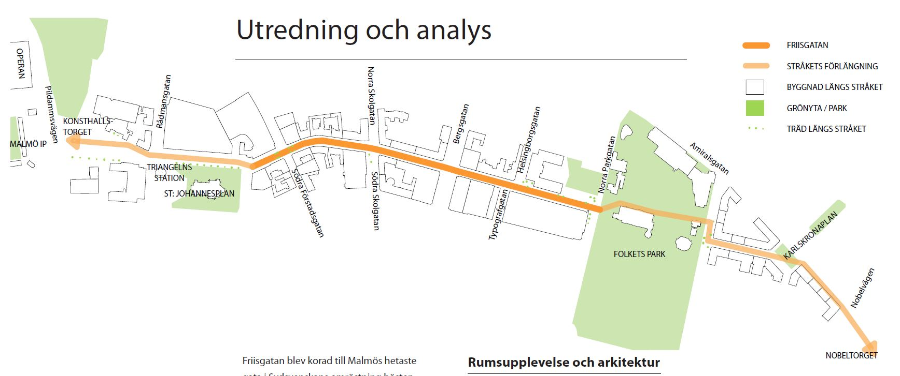

Slide 20
Från dialog till genomförande
Malmö Stad
Fastighetsägare
Näringsidkare
Boende
Intressenter
Semipermanent
Friiplatser
Gågata
Ljusinstallation
Eventgestaltning
Avstängningar
Design
Aktiviteter
Mobility
week
Malmö
Dialog
Genomförande
Gestaltning

Slide 21
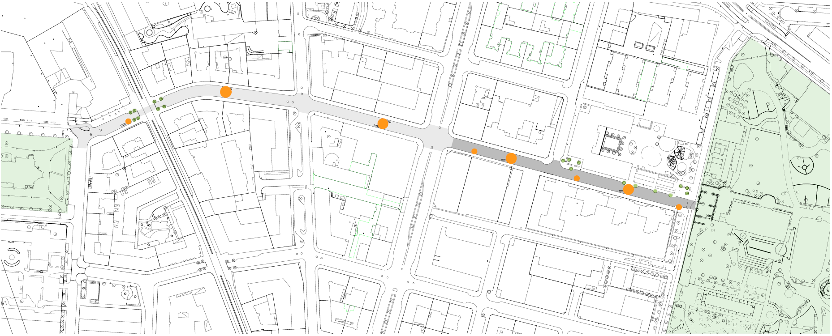

Slide 23
Årets tema
Smart mobilitet - stark ekonomi

Slide 24
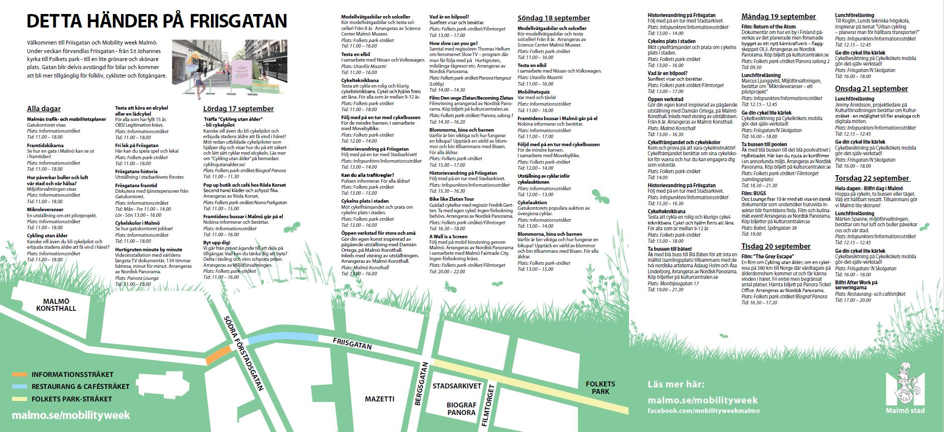

Slide 26
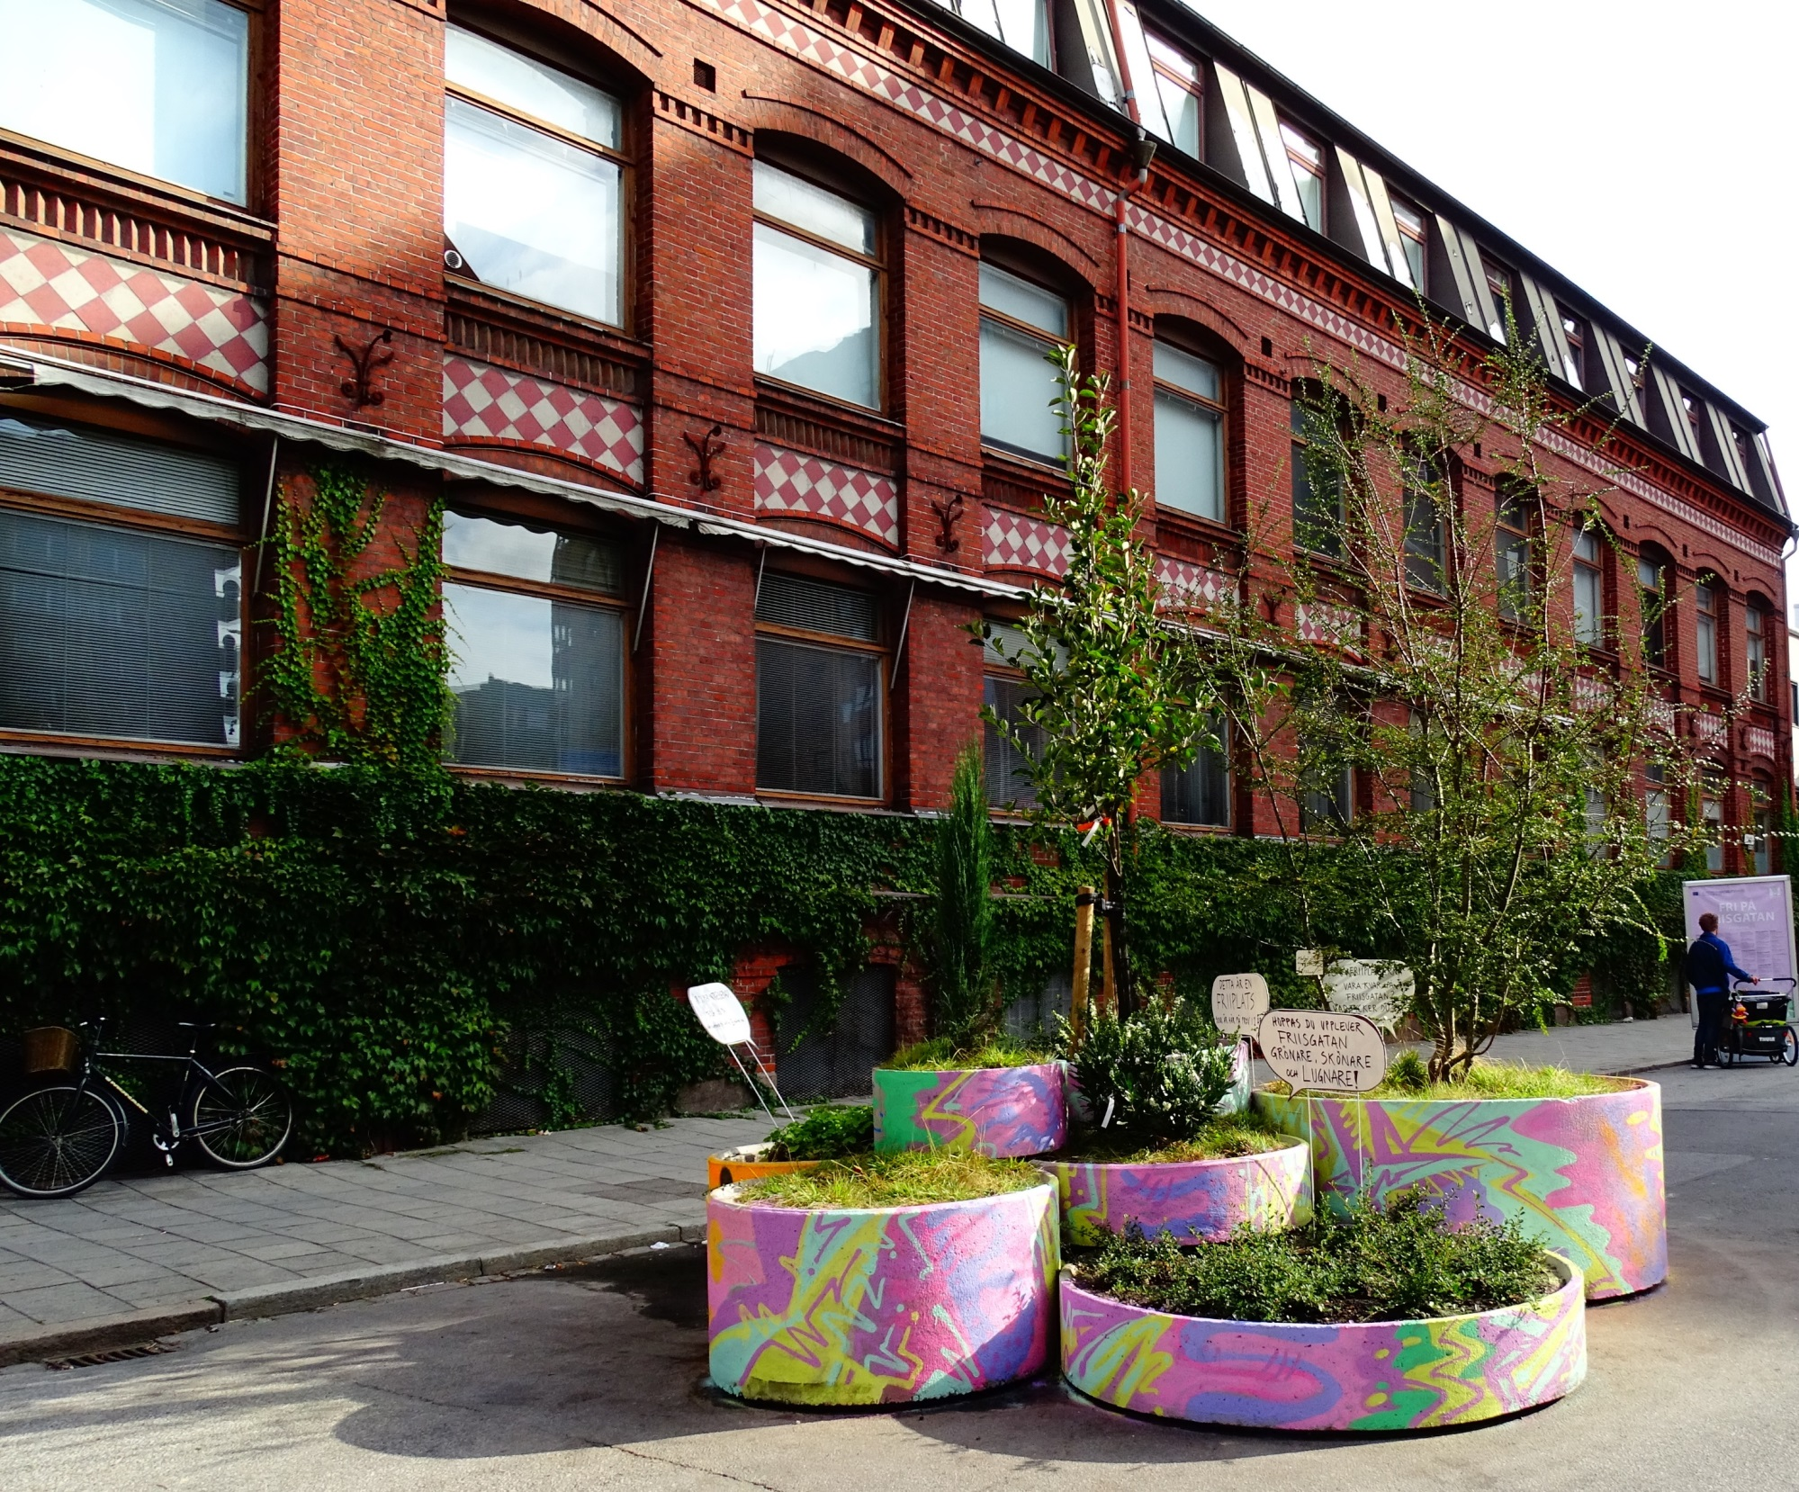
Semipermanent

Slide 27
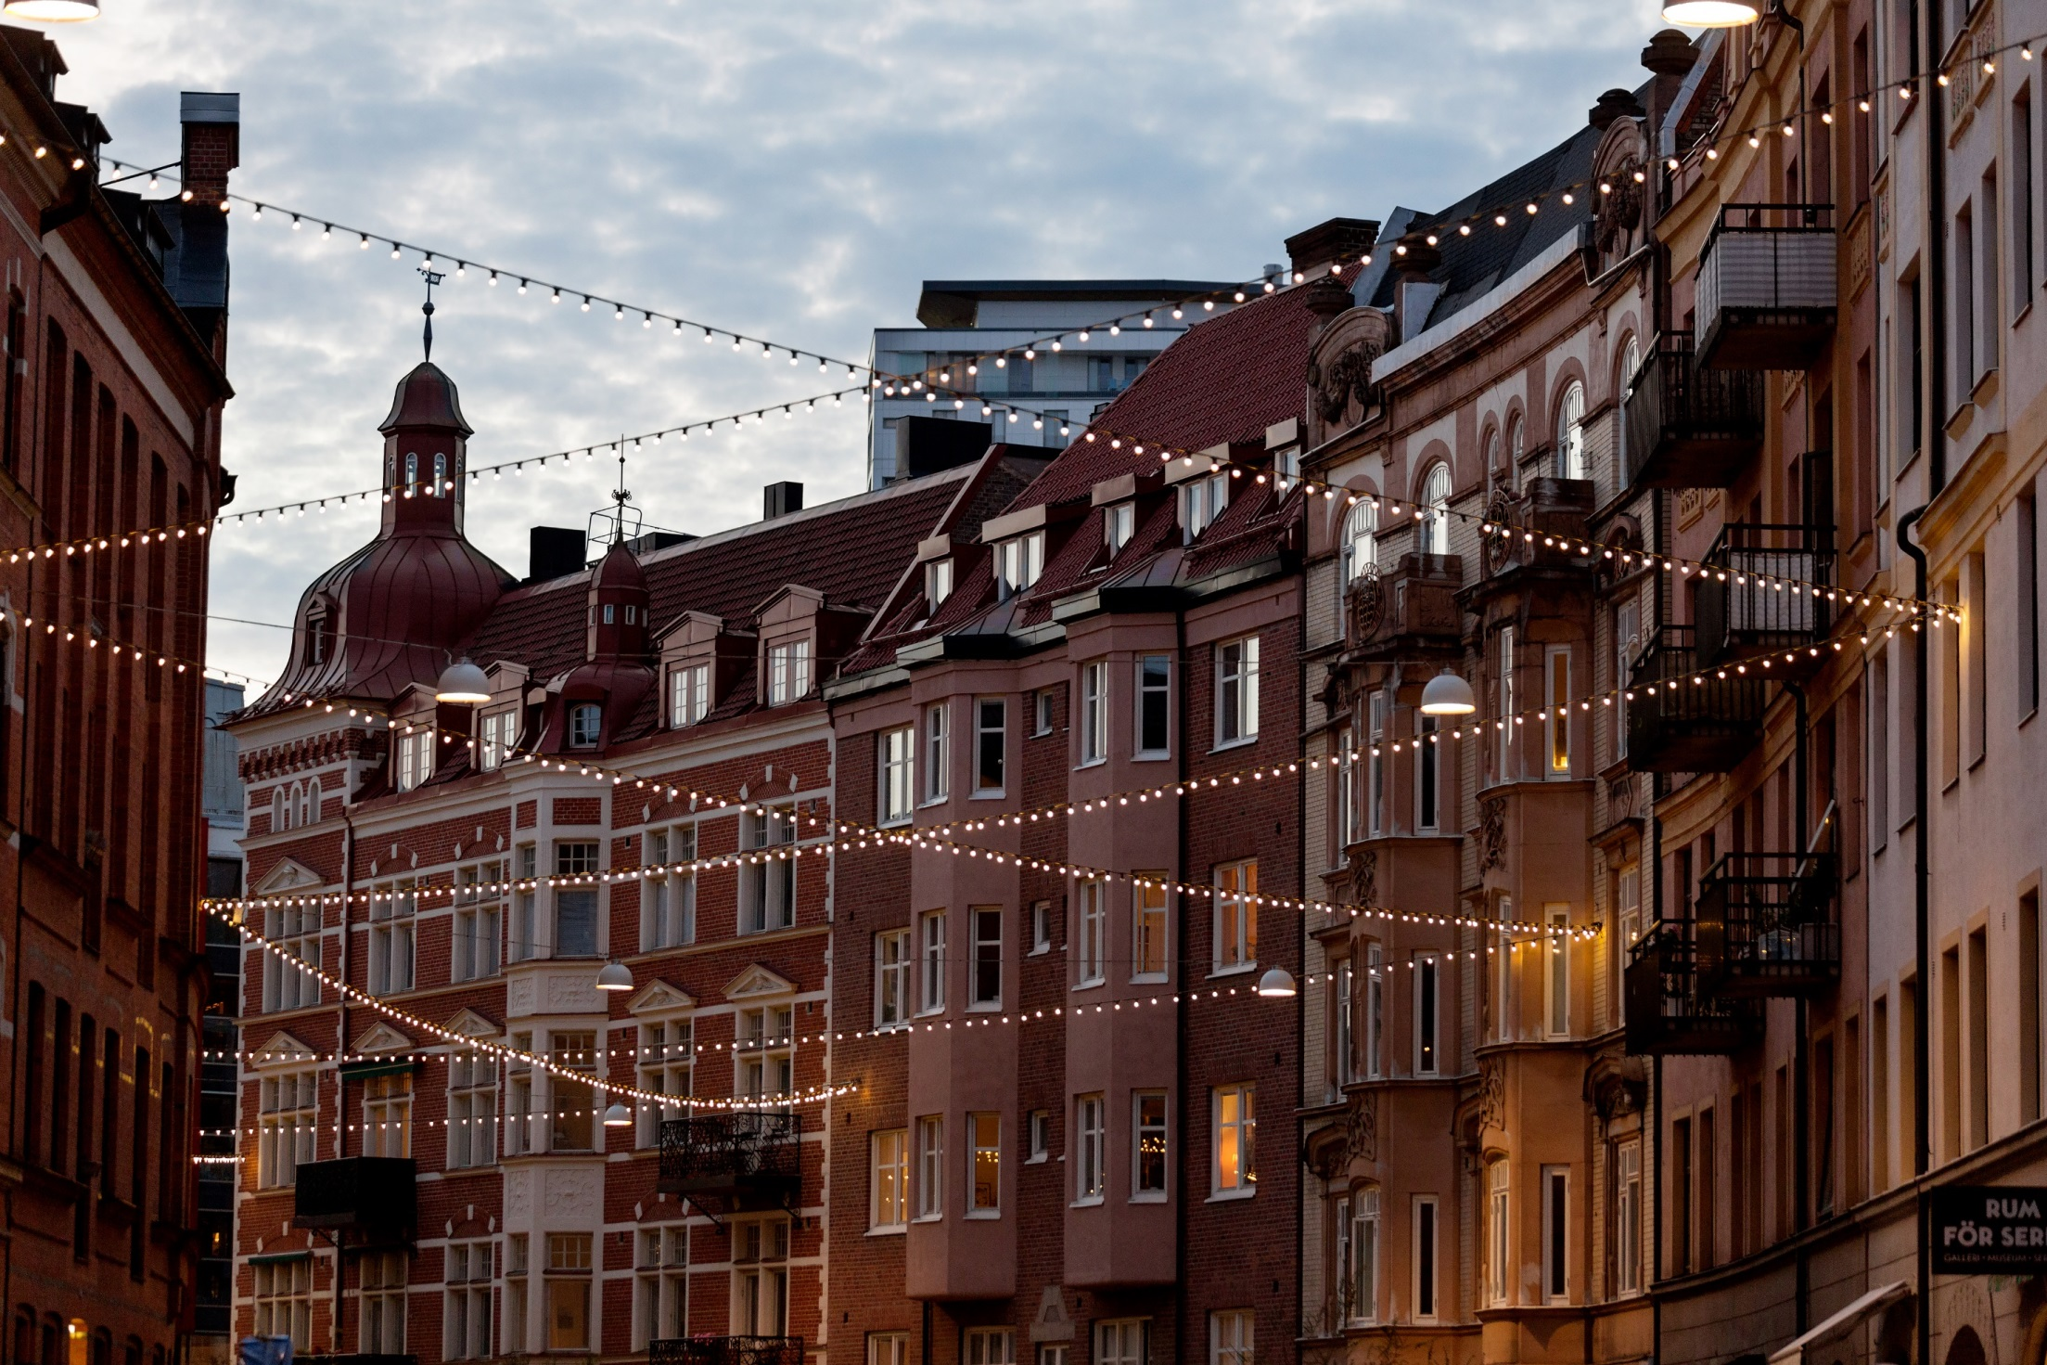
Semipermanent

Slide 28
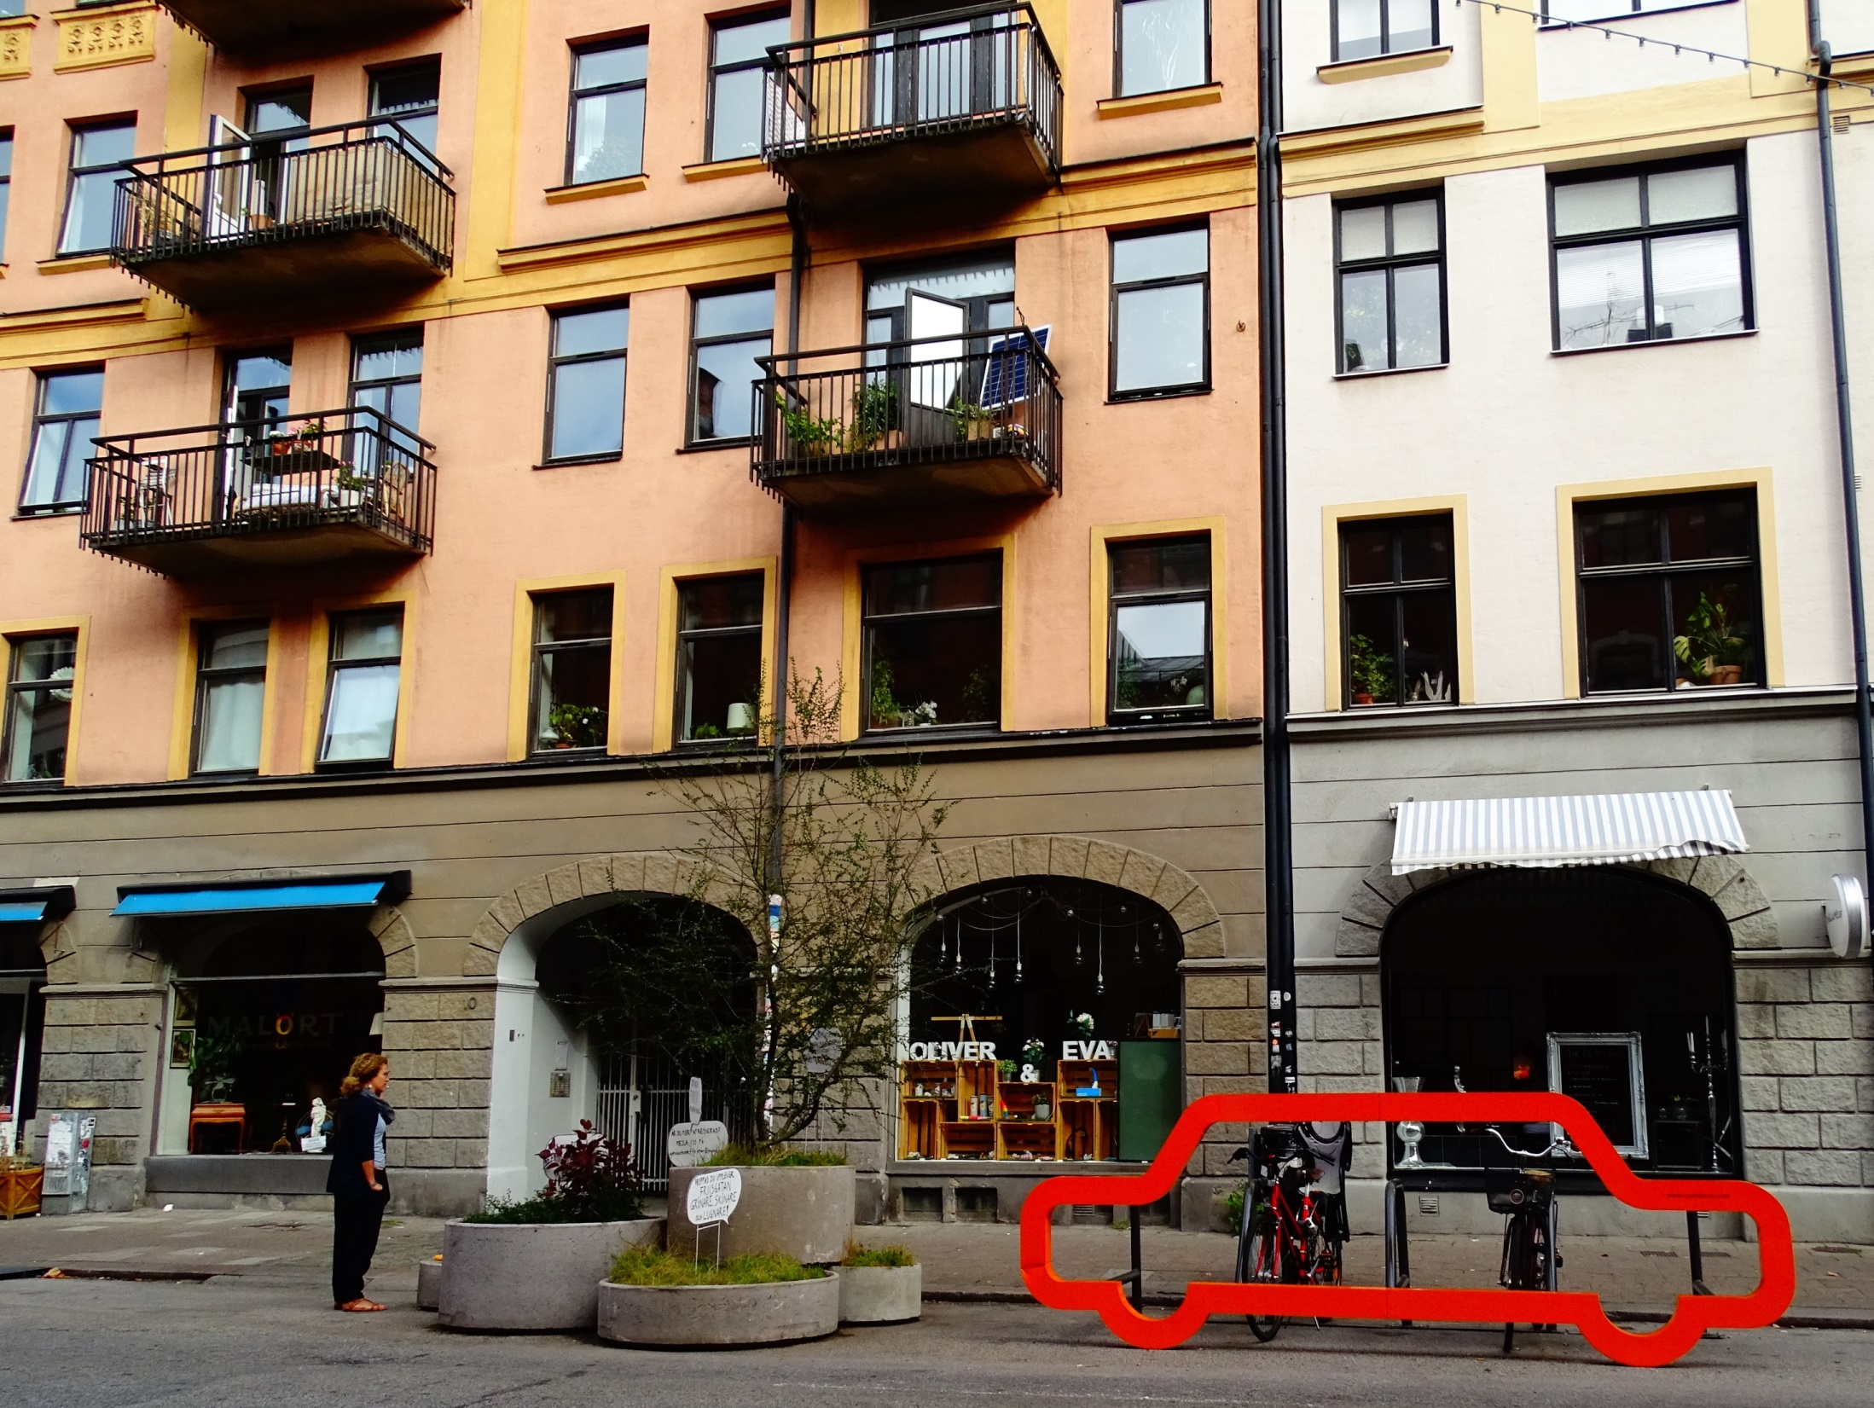
Semipermanent

Slide 29
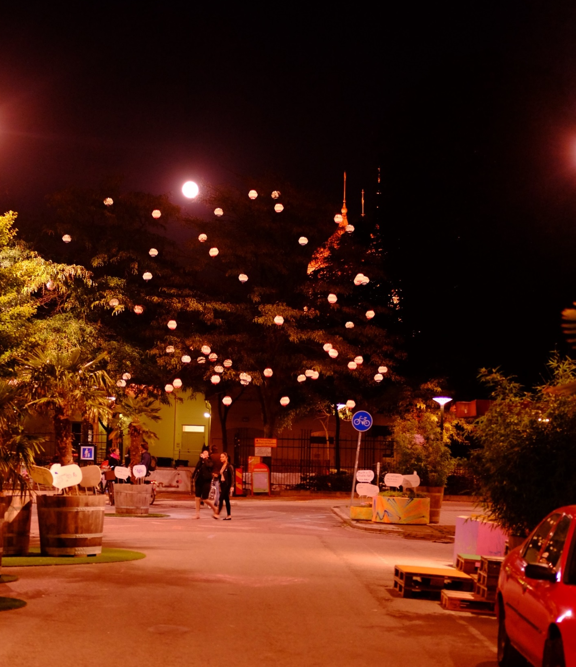
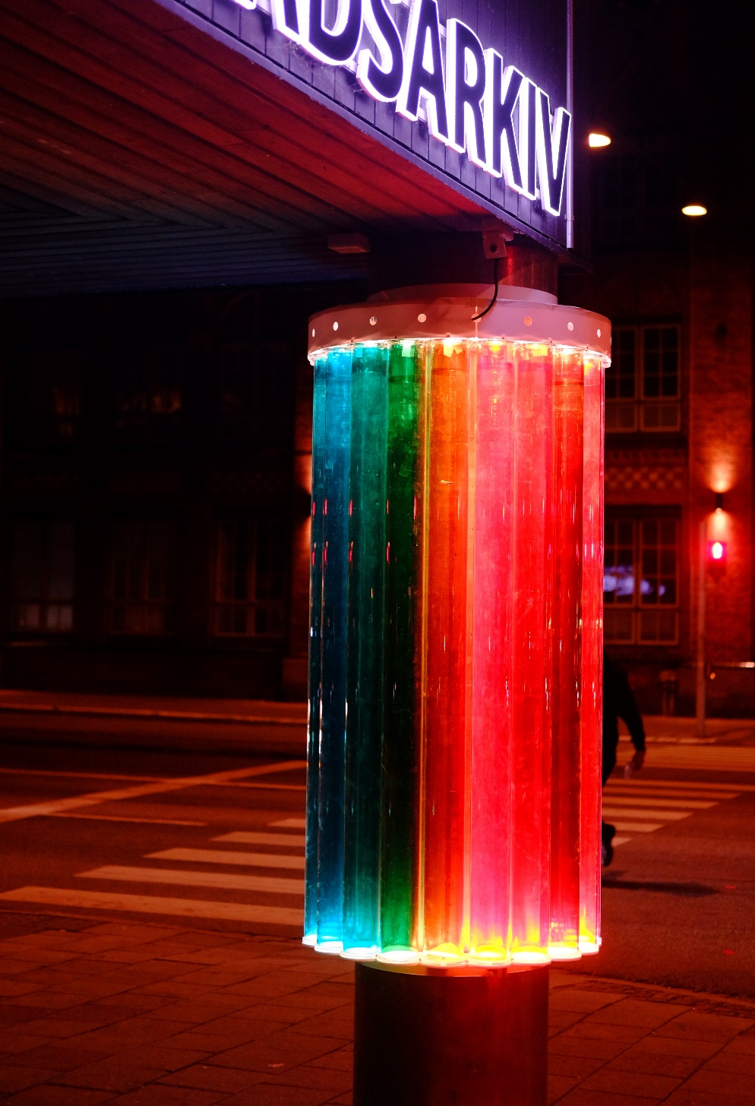
Semipermanent

Slide 31
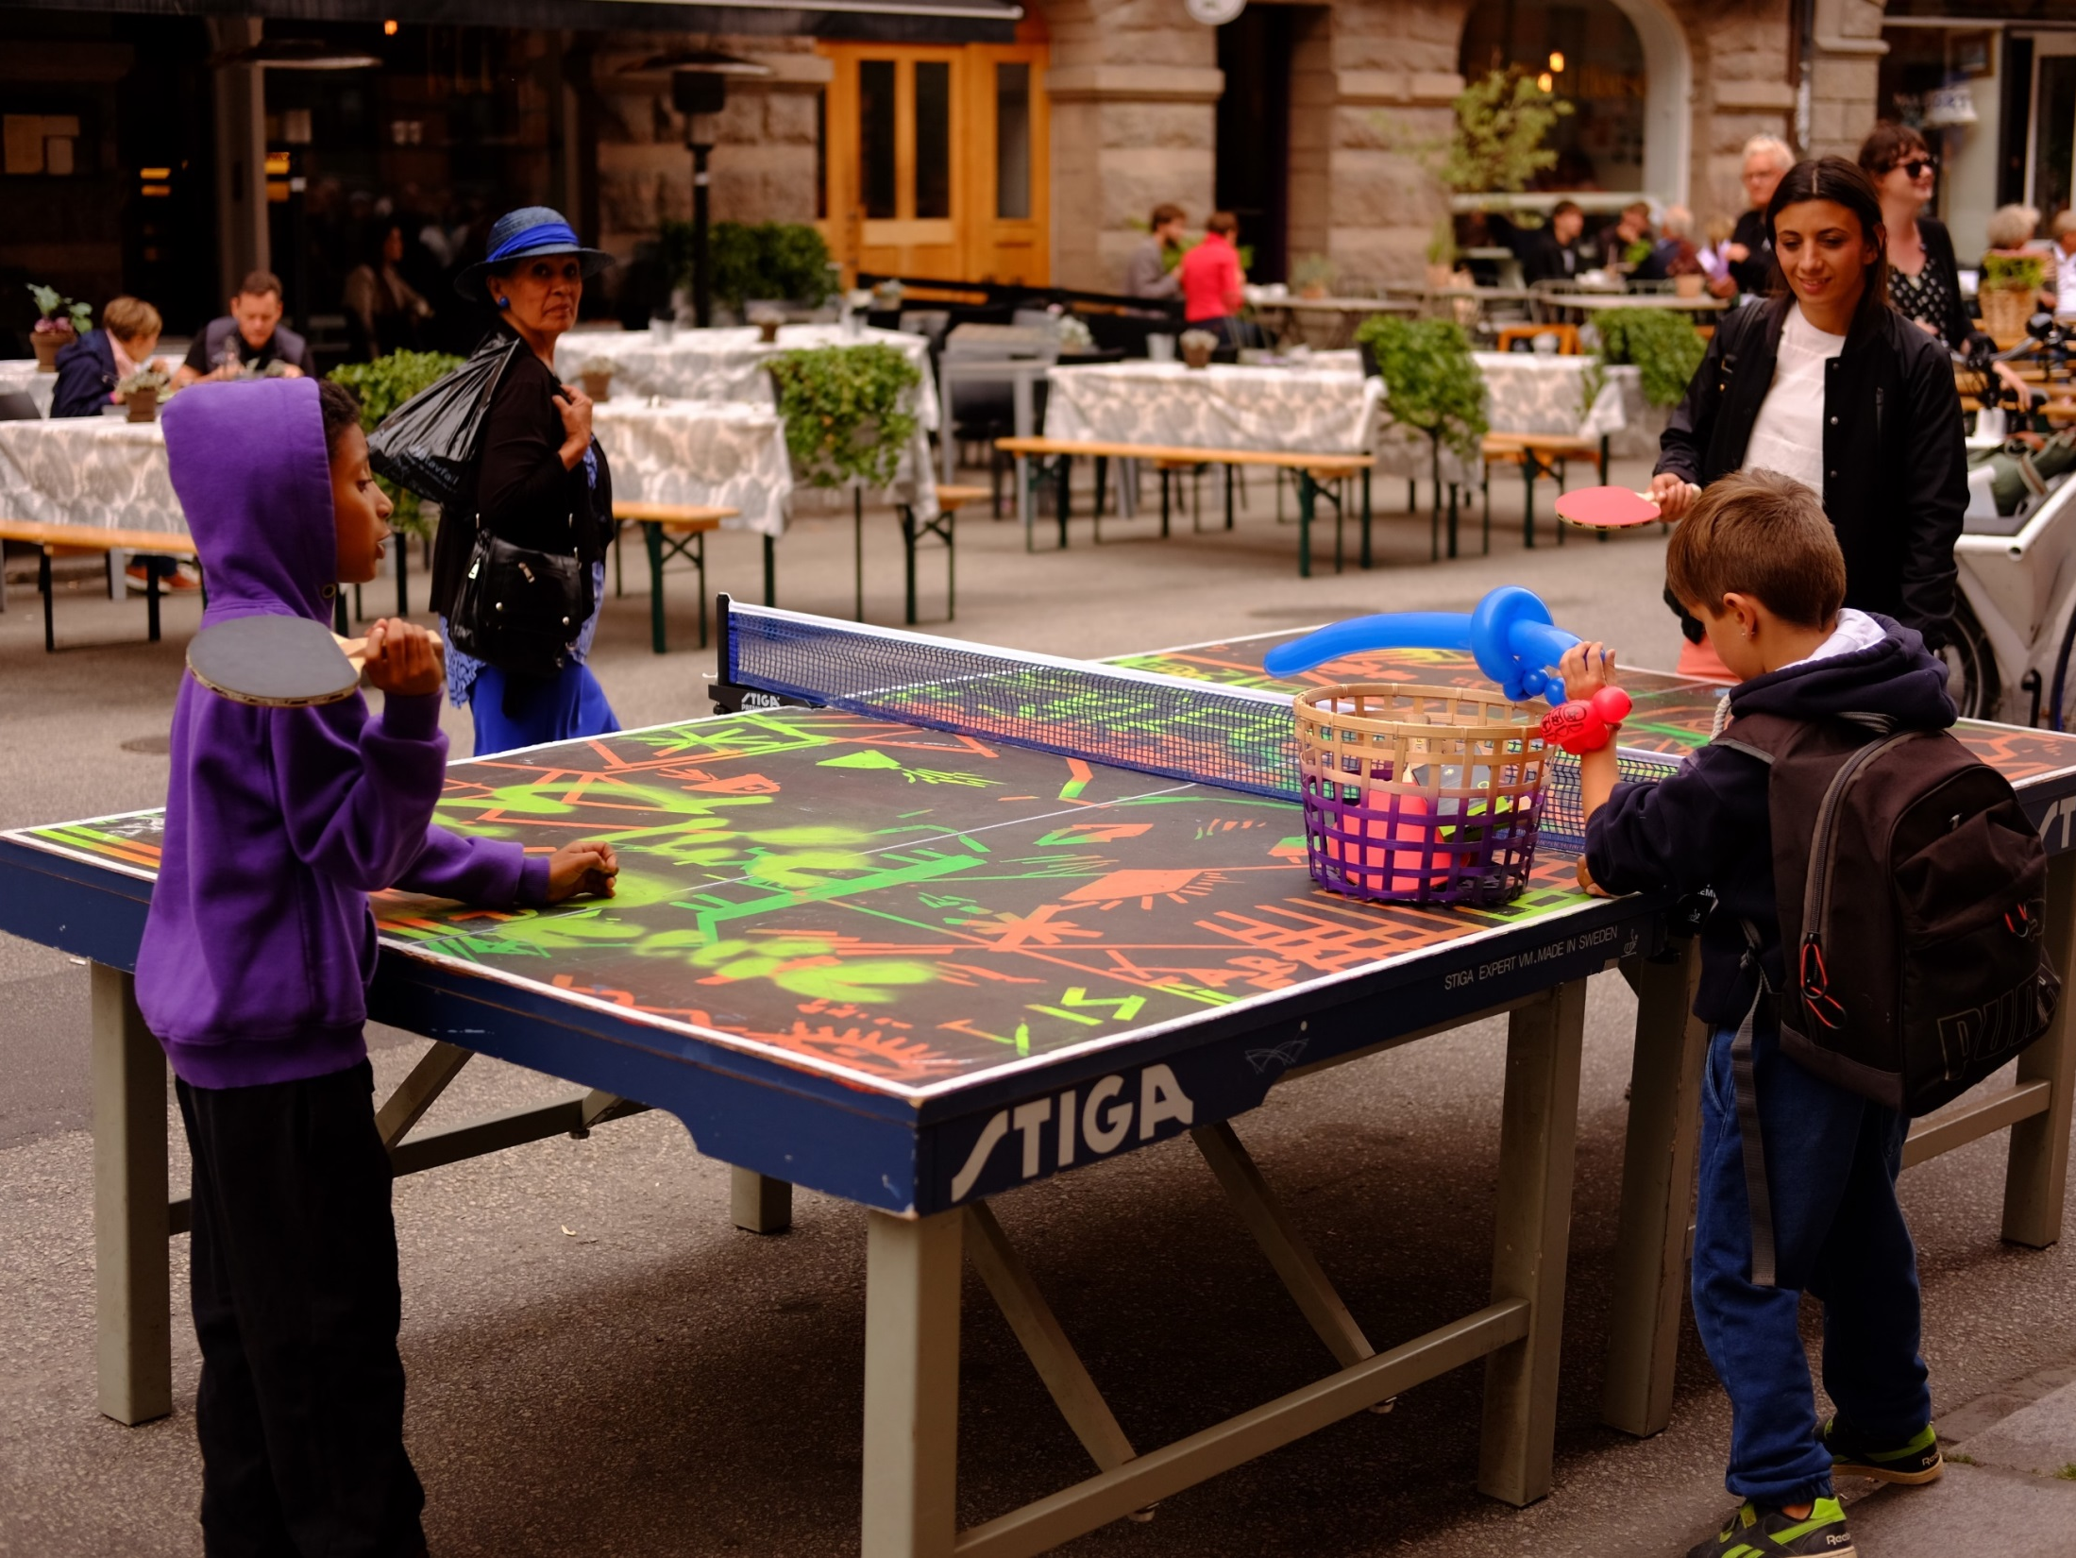
Eventgestaltning

Slide 32
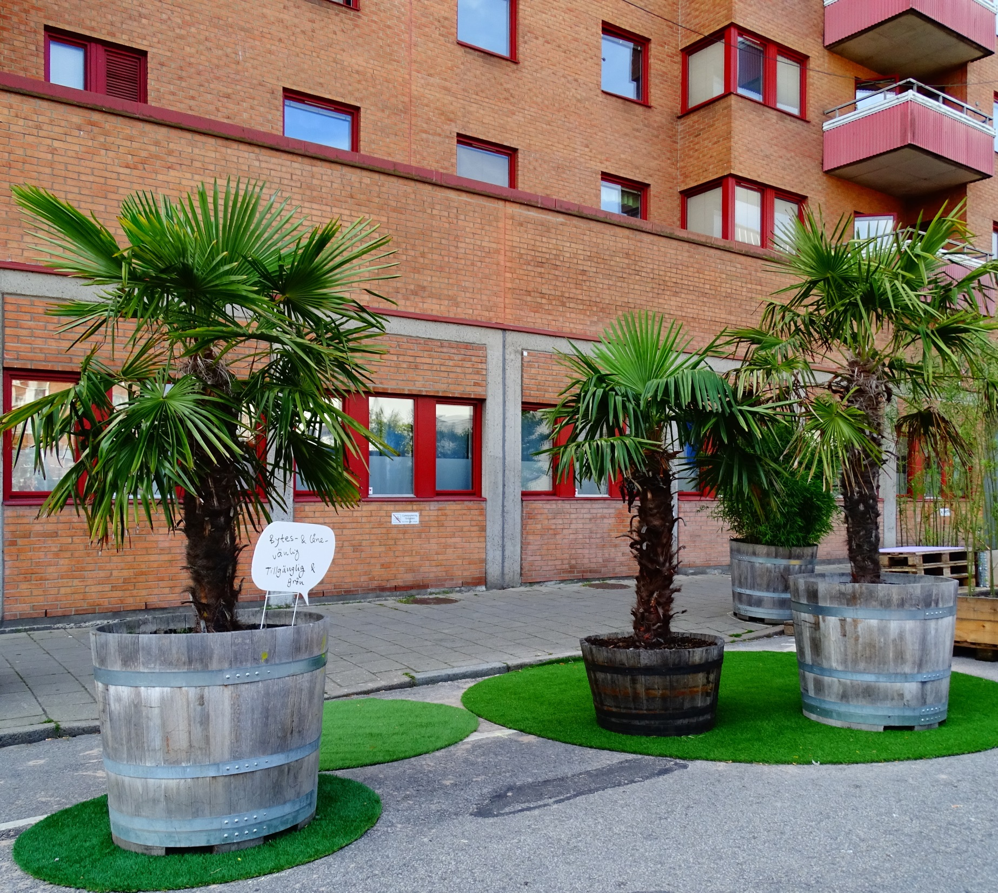
Eventgestaltning

Slide 33
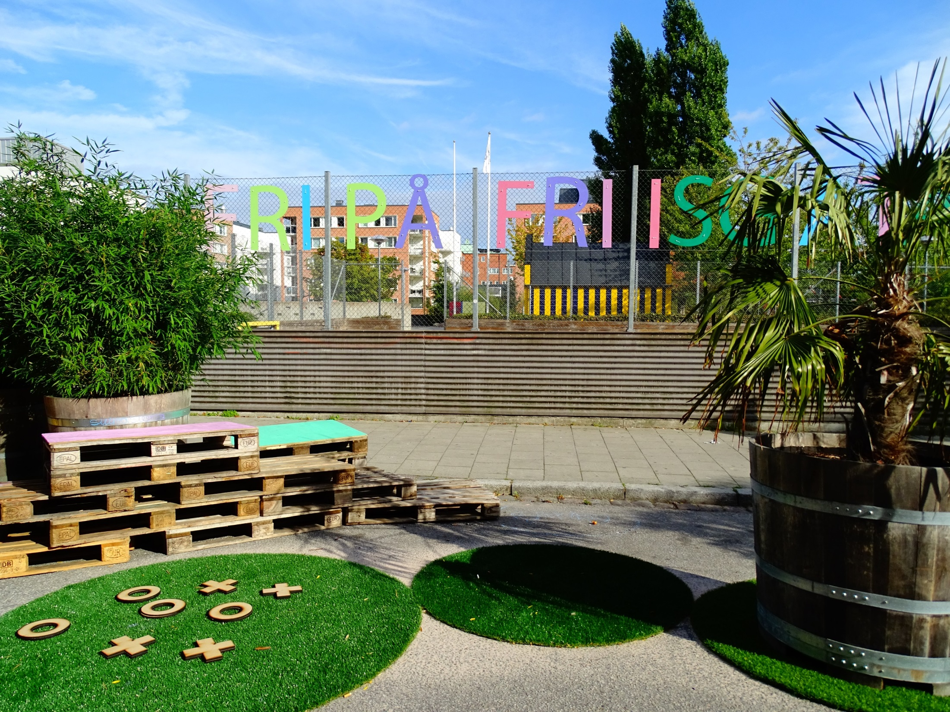
Eventgestaltning

Slide 34
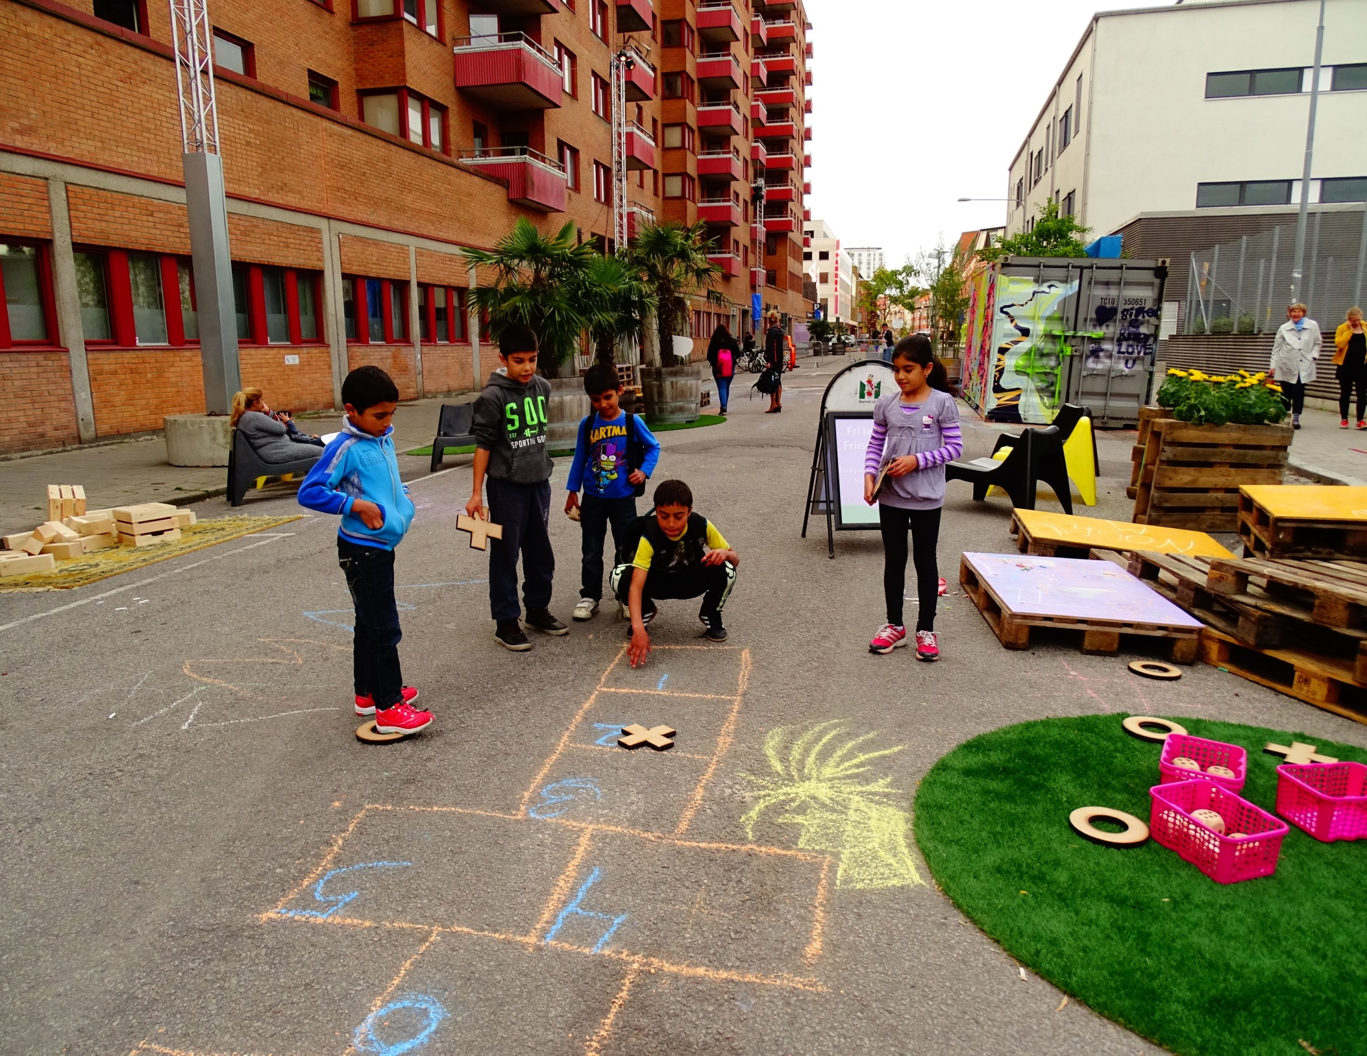
Eventgestaltning

Slide 35
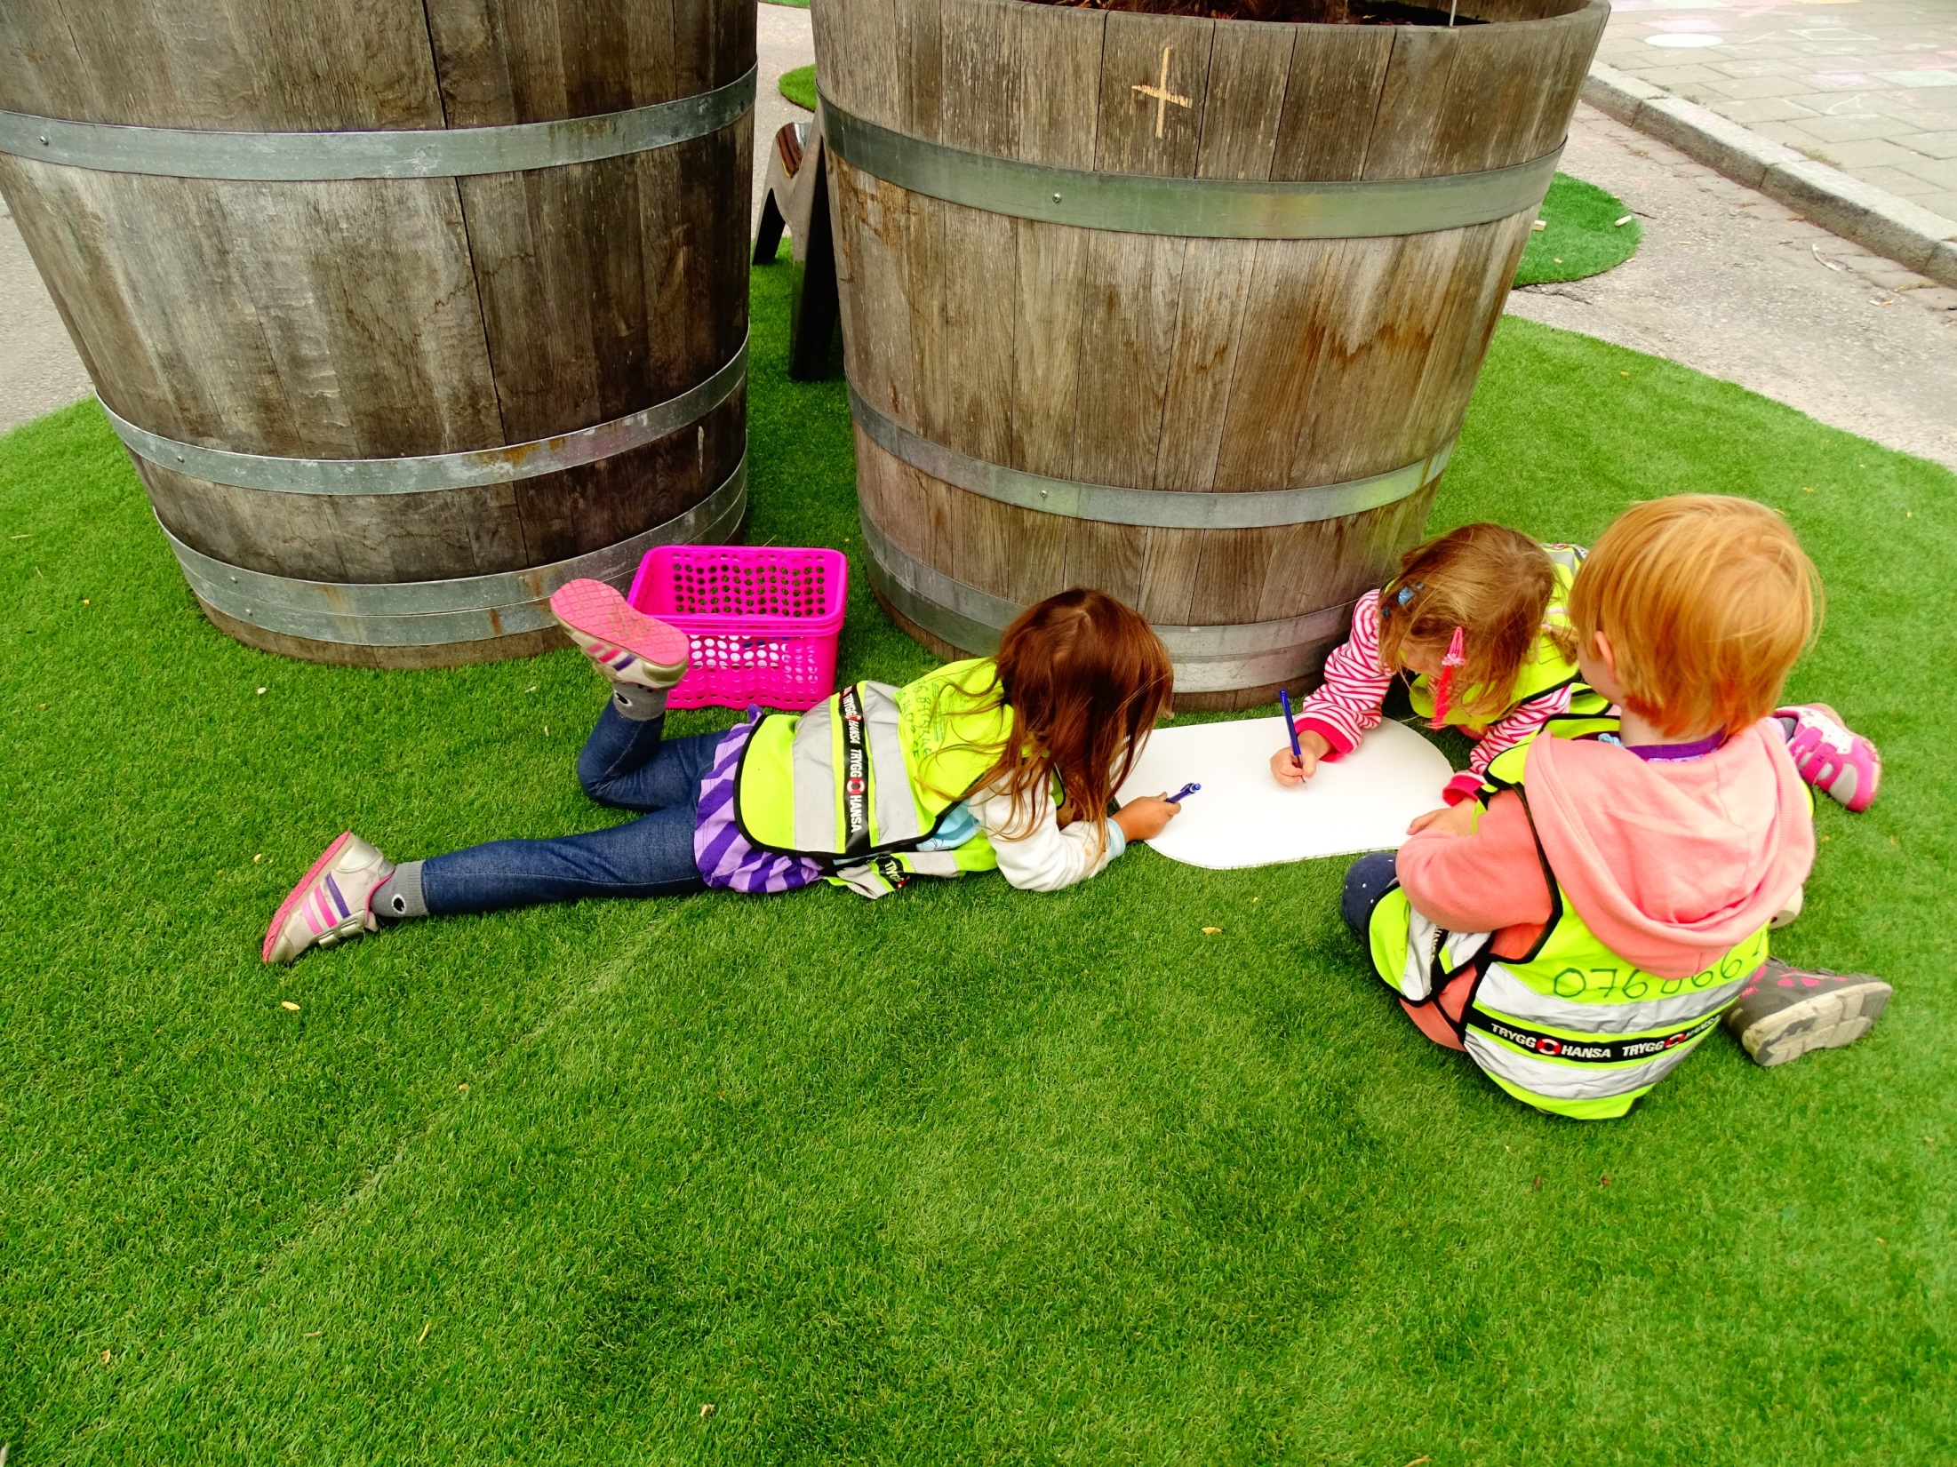
Eventgestaltning

Slide 36
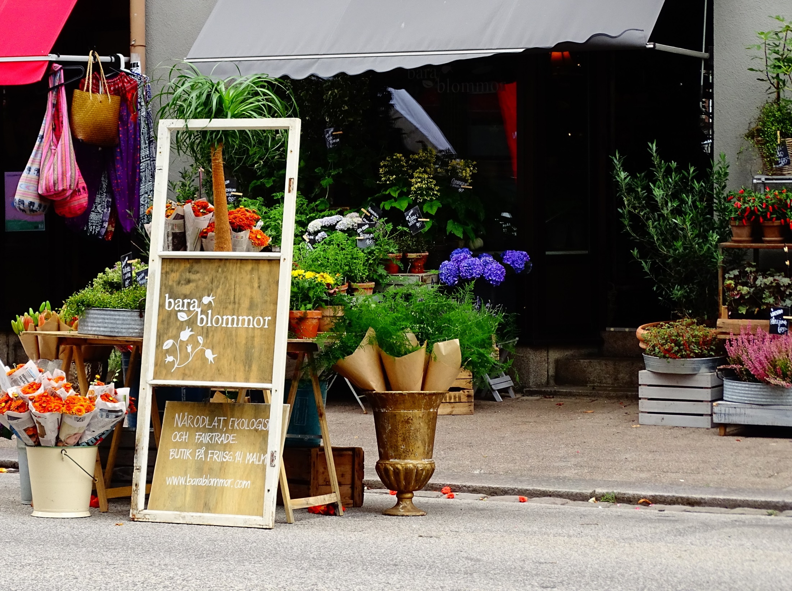
Eventgestaltning

Slide 37
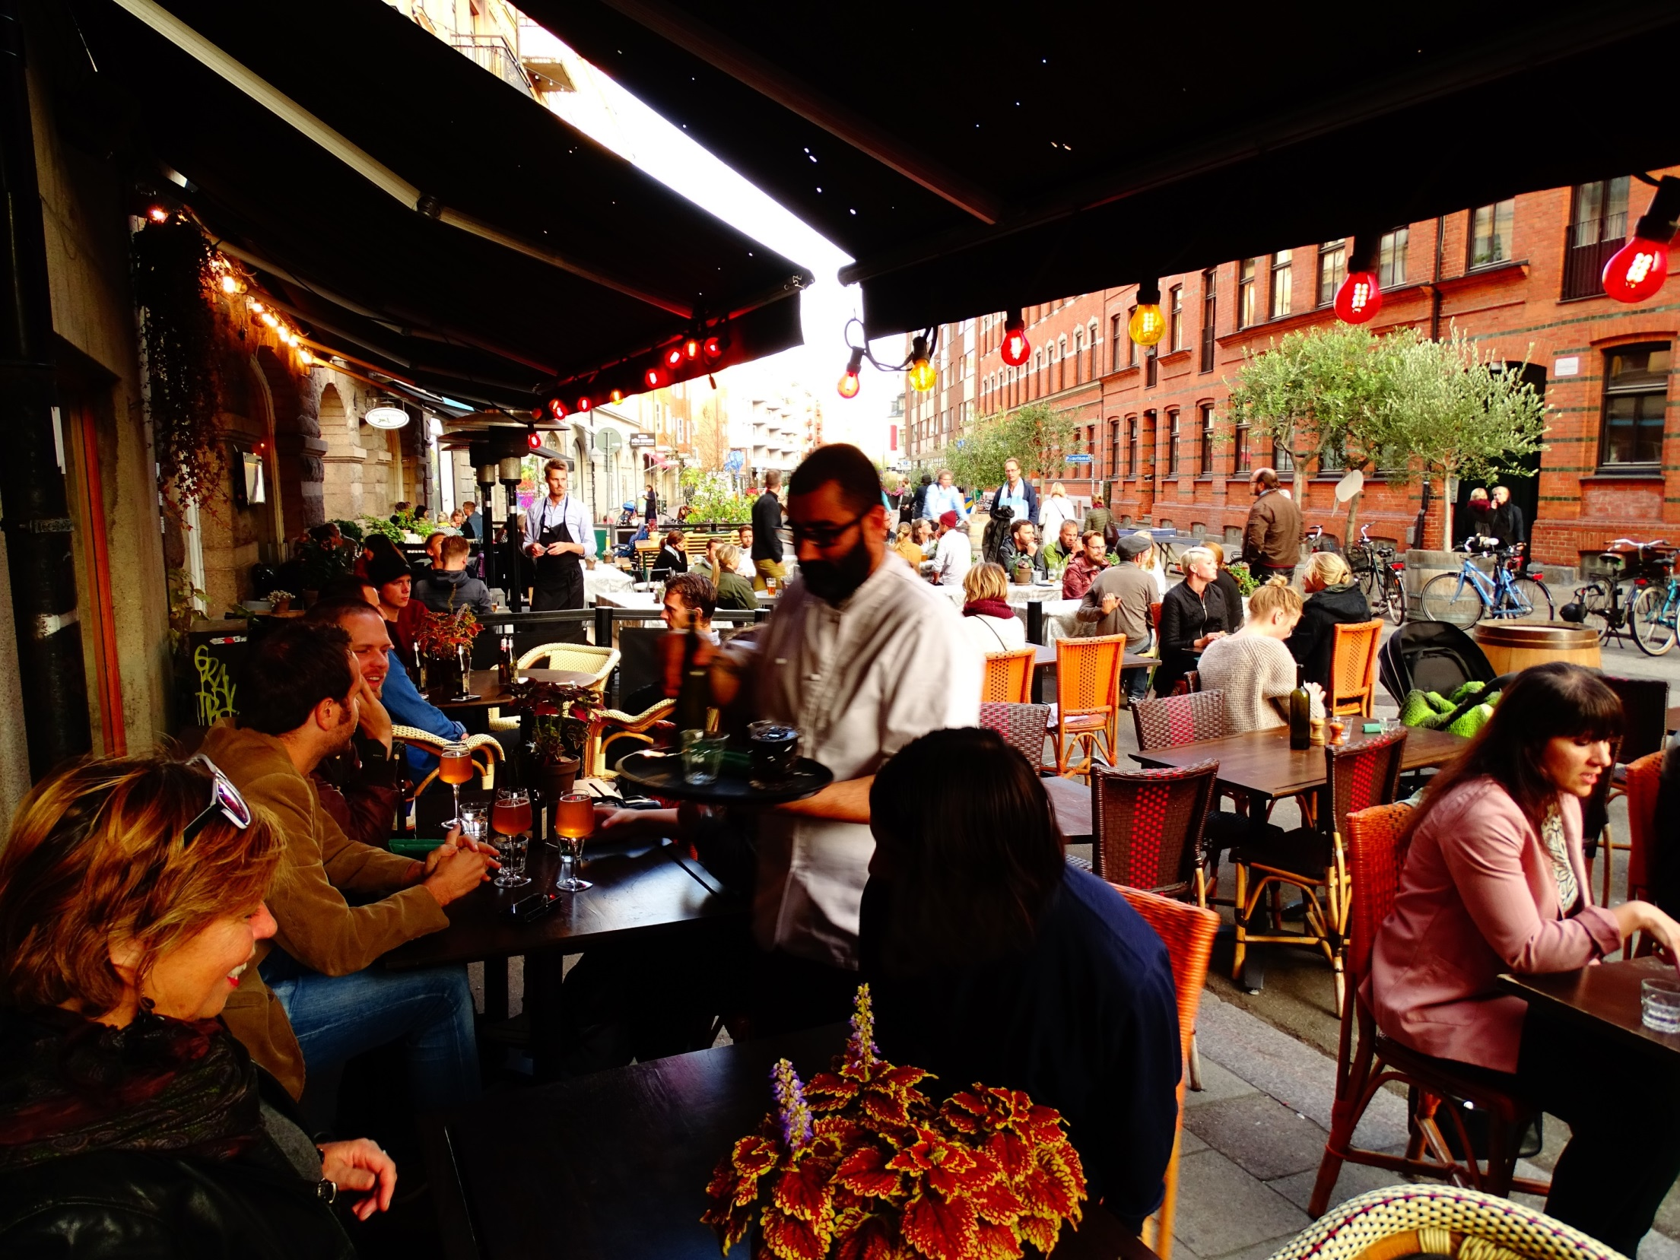
Eventgestaltning

Slide 38
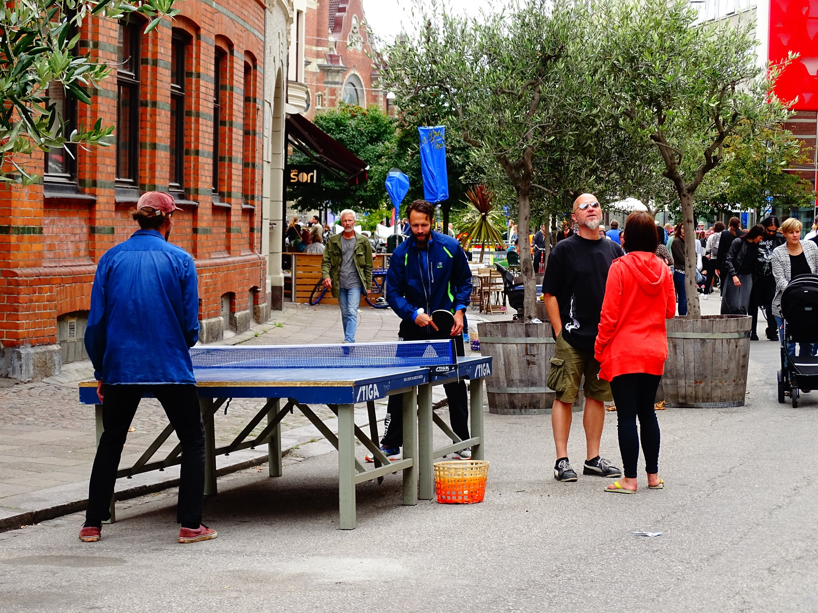
Eventgestaltning

Slide 39
Eventgestaltning

Slide 41
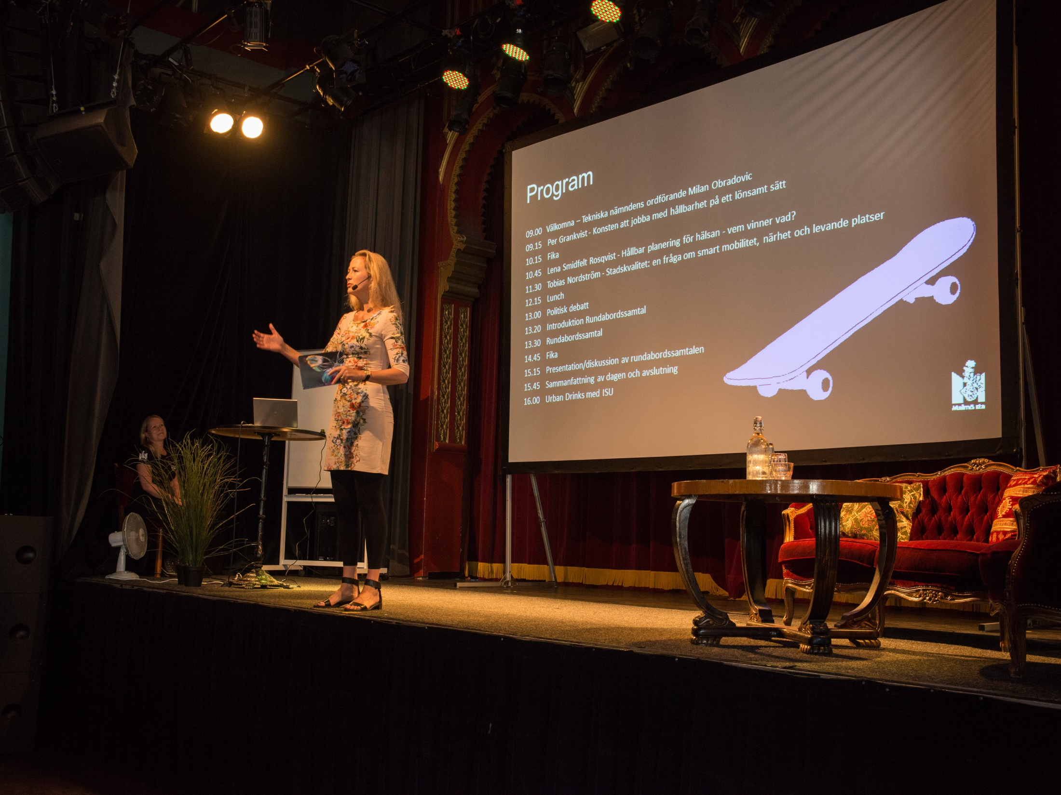
Aktiviteter

Slide 42
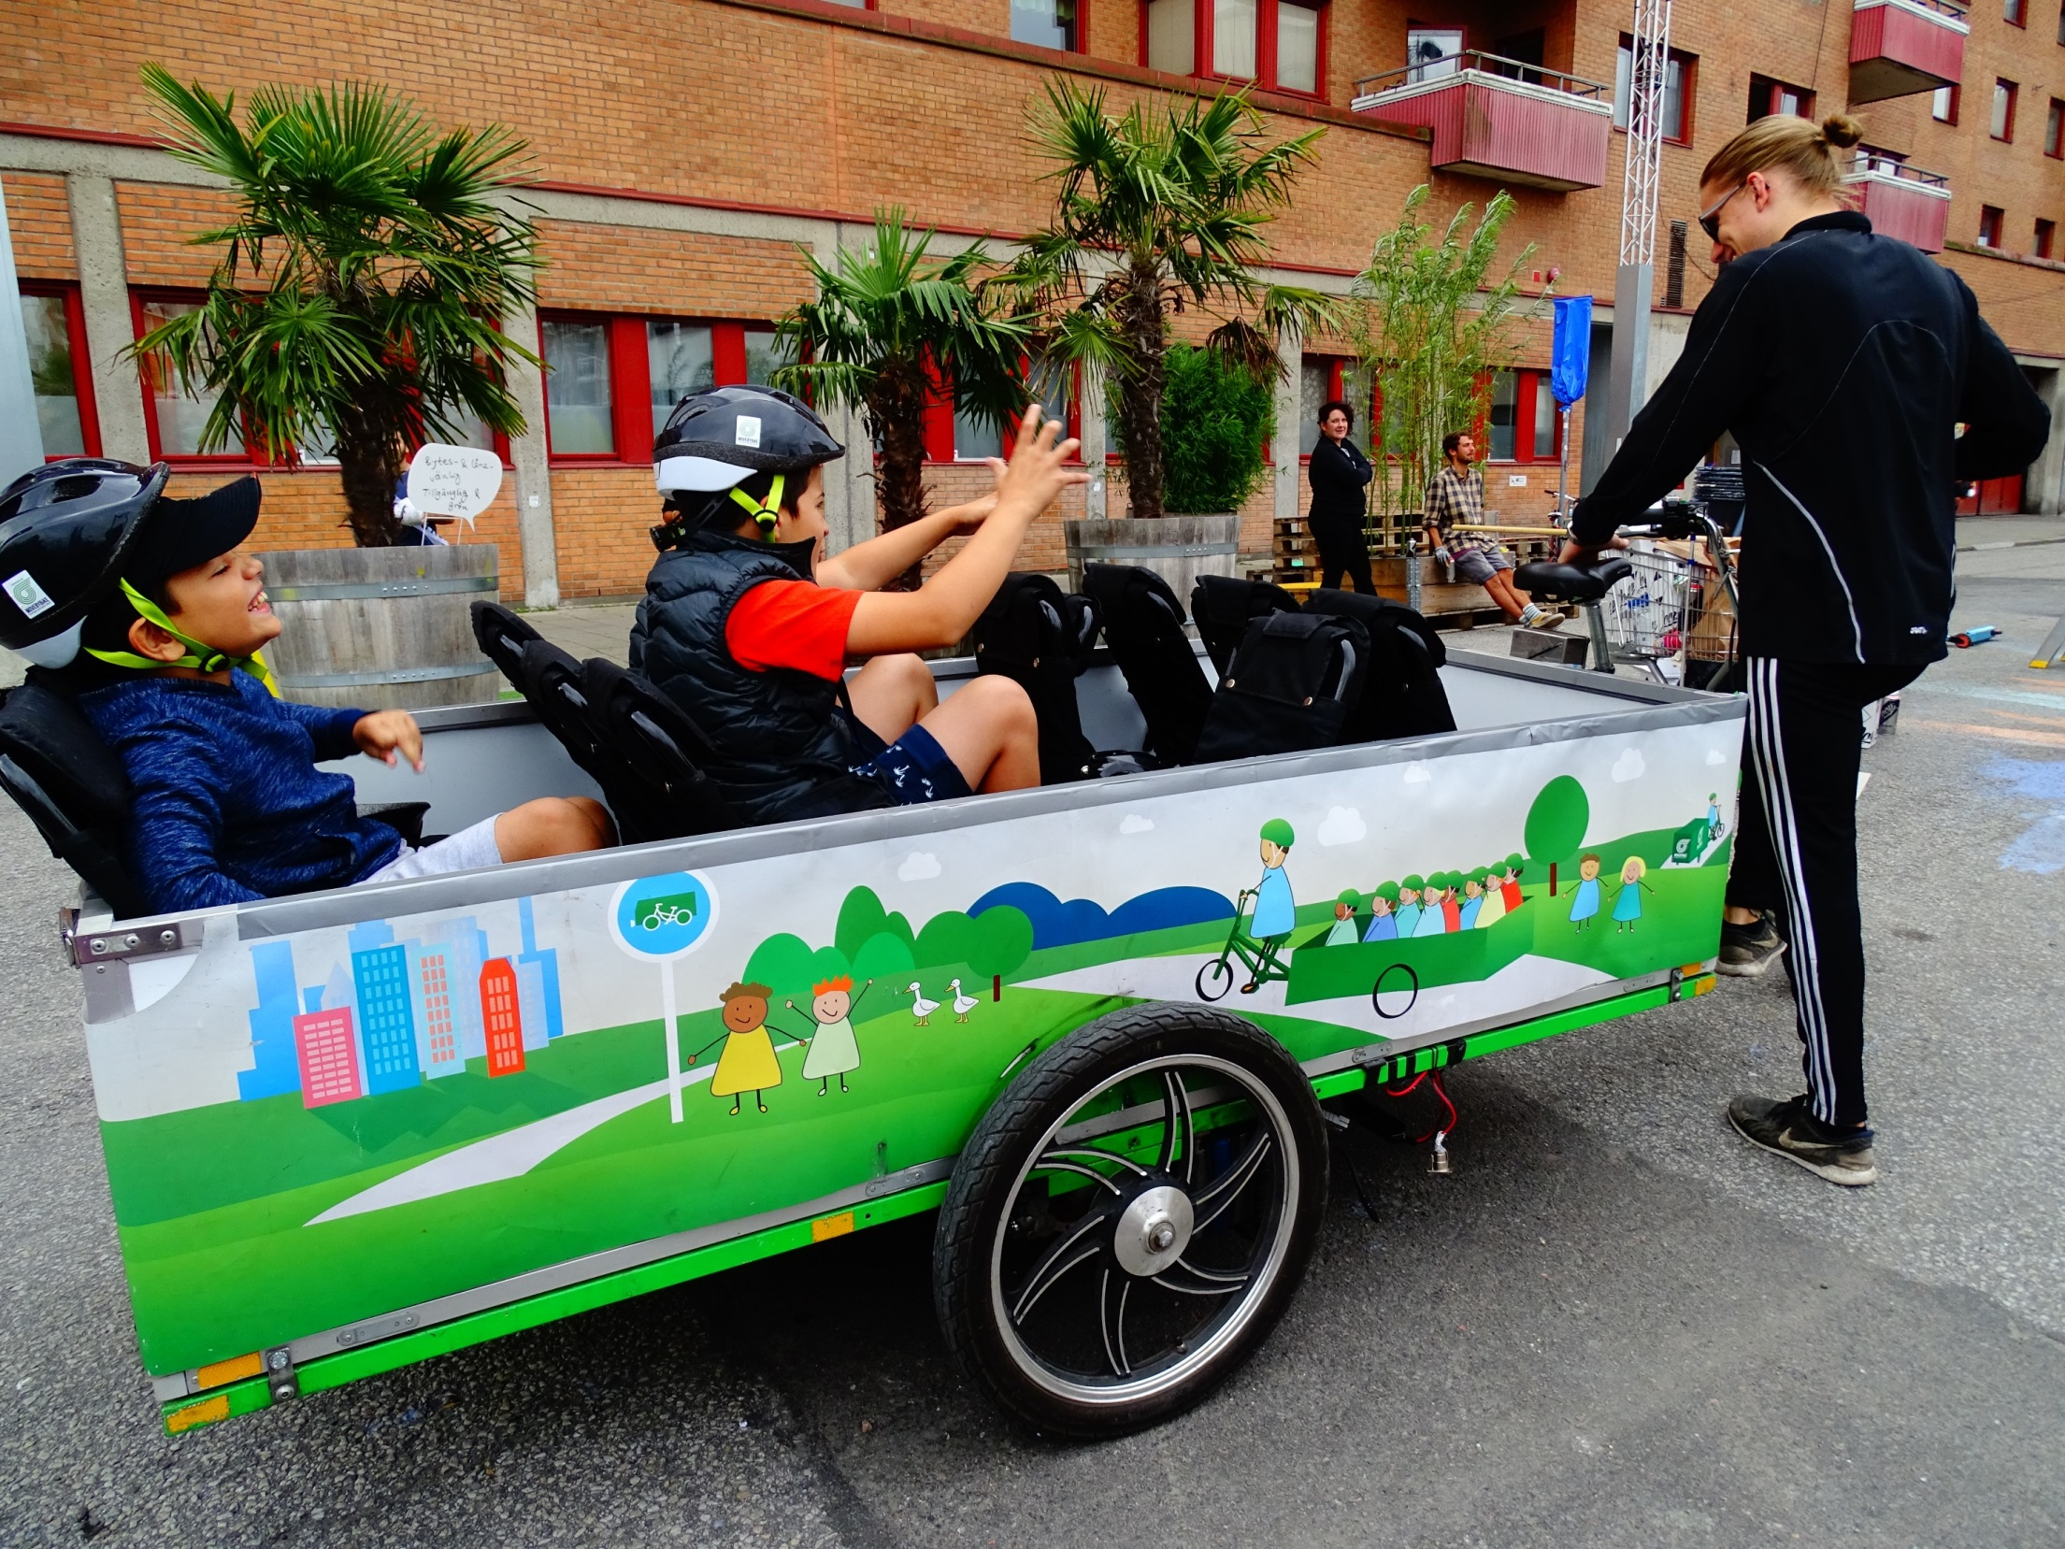
Aktiviteter

Slide 43
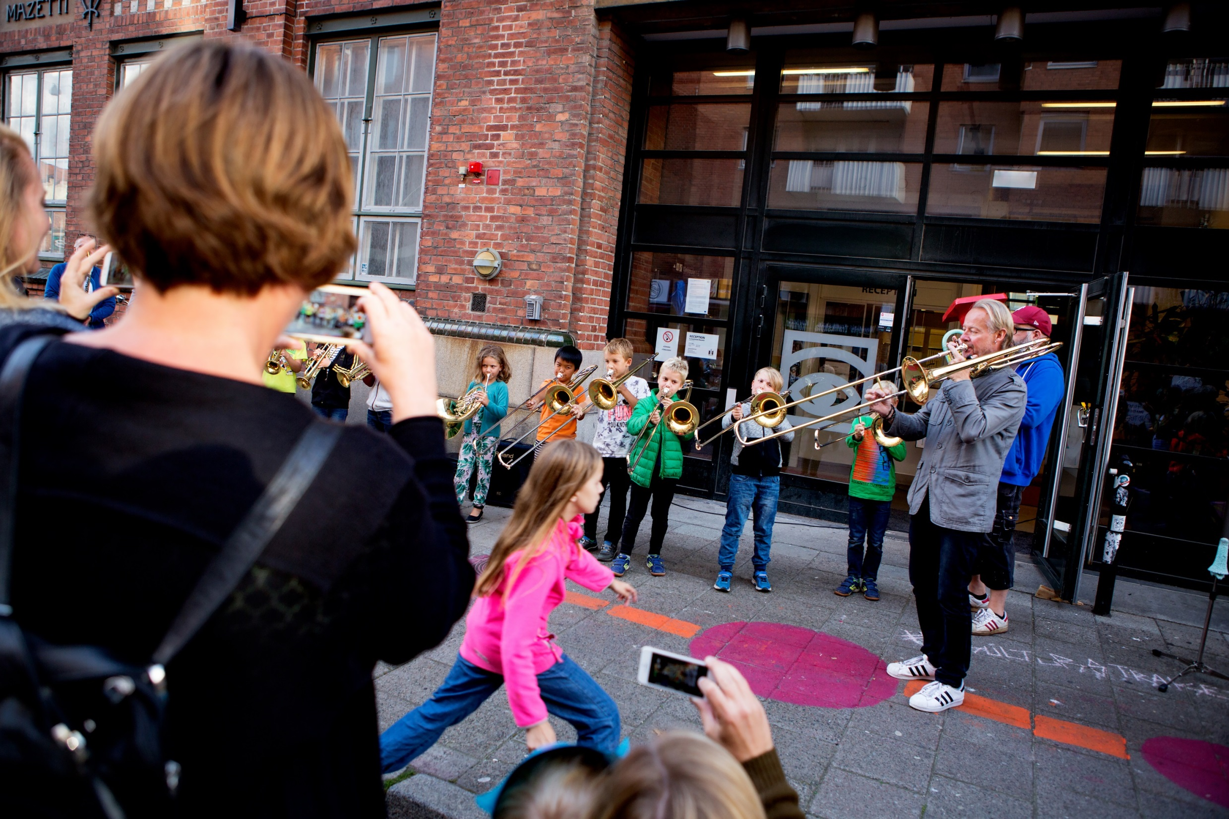
Aktiviteter

Slide 44
Aktiviteter

Slide 45
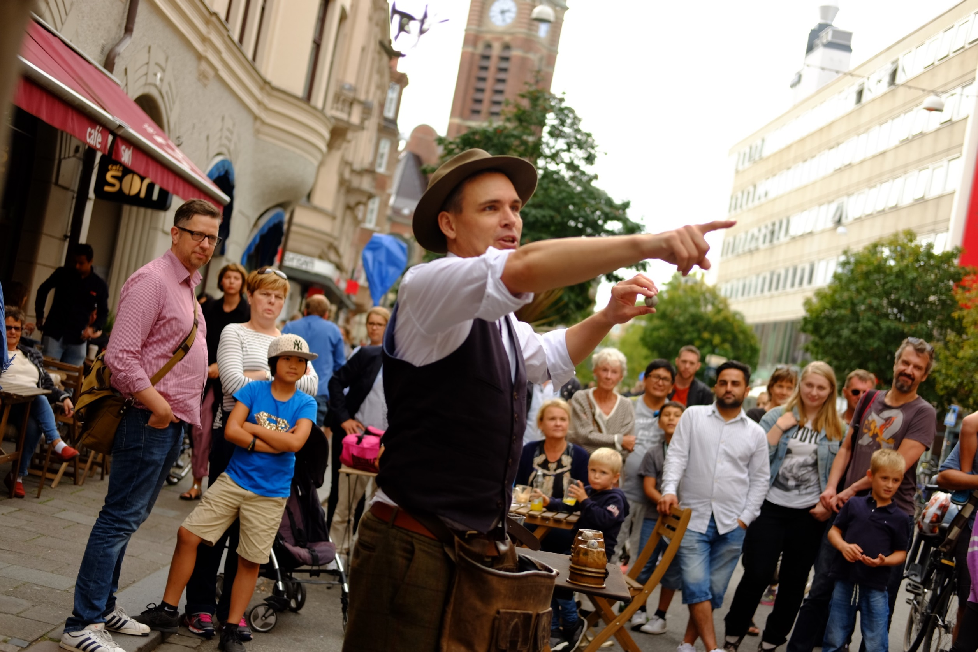
Aktiviteter

Slide 46
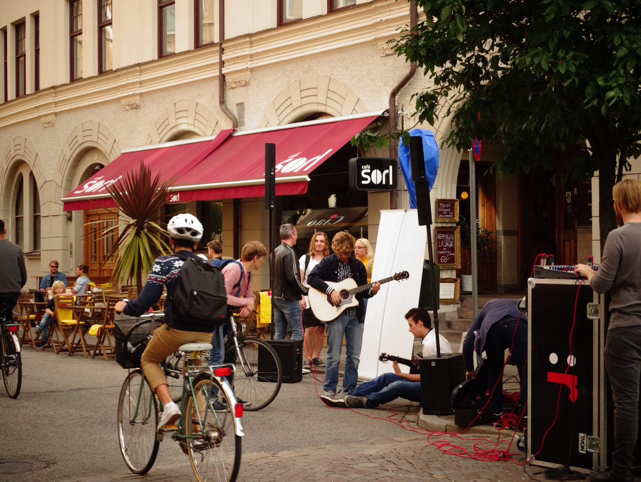
Aktiviteter

Slide 47
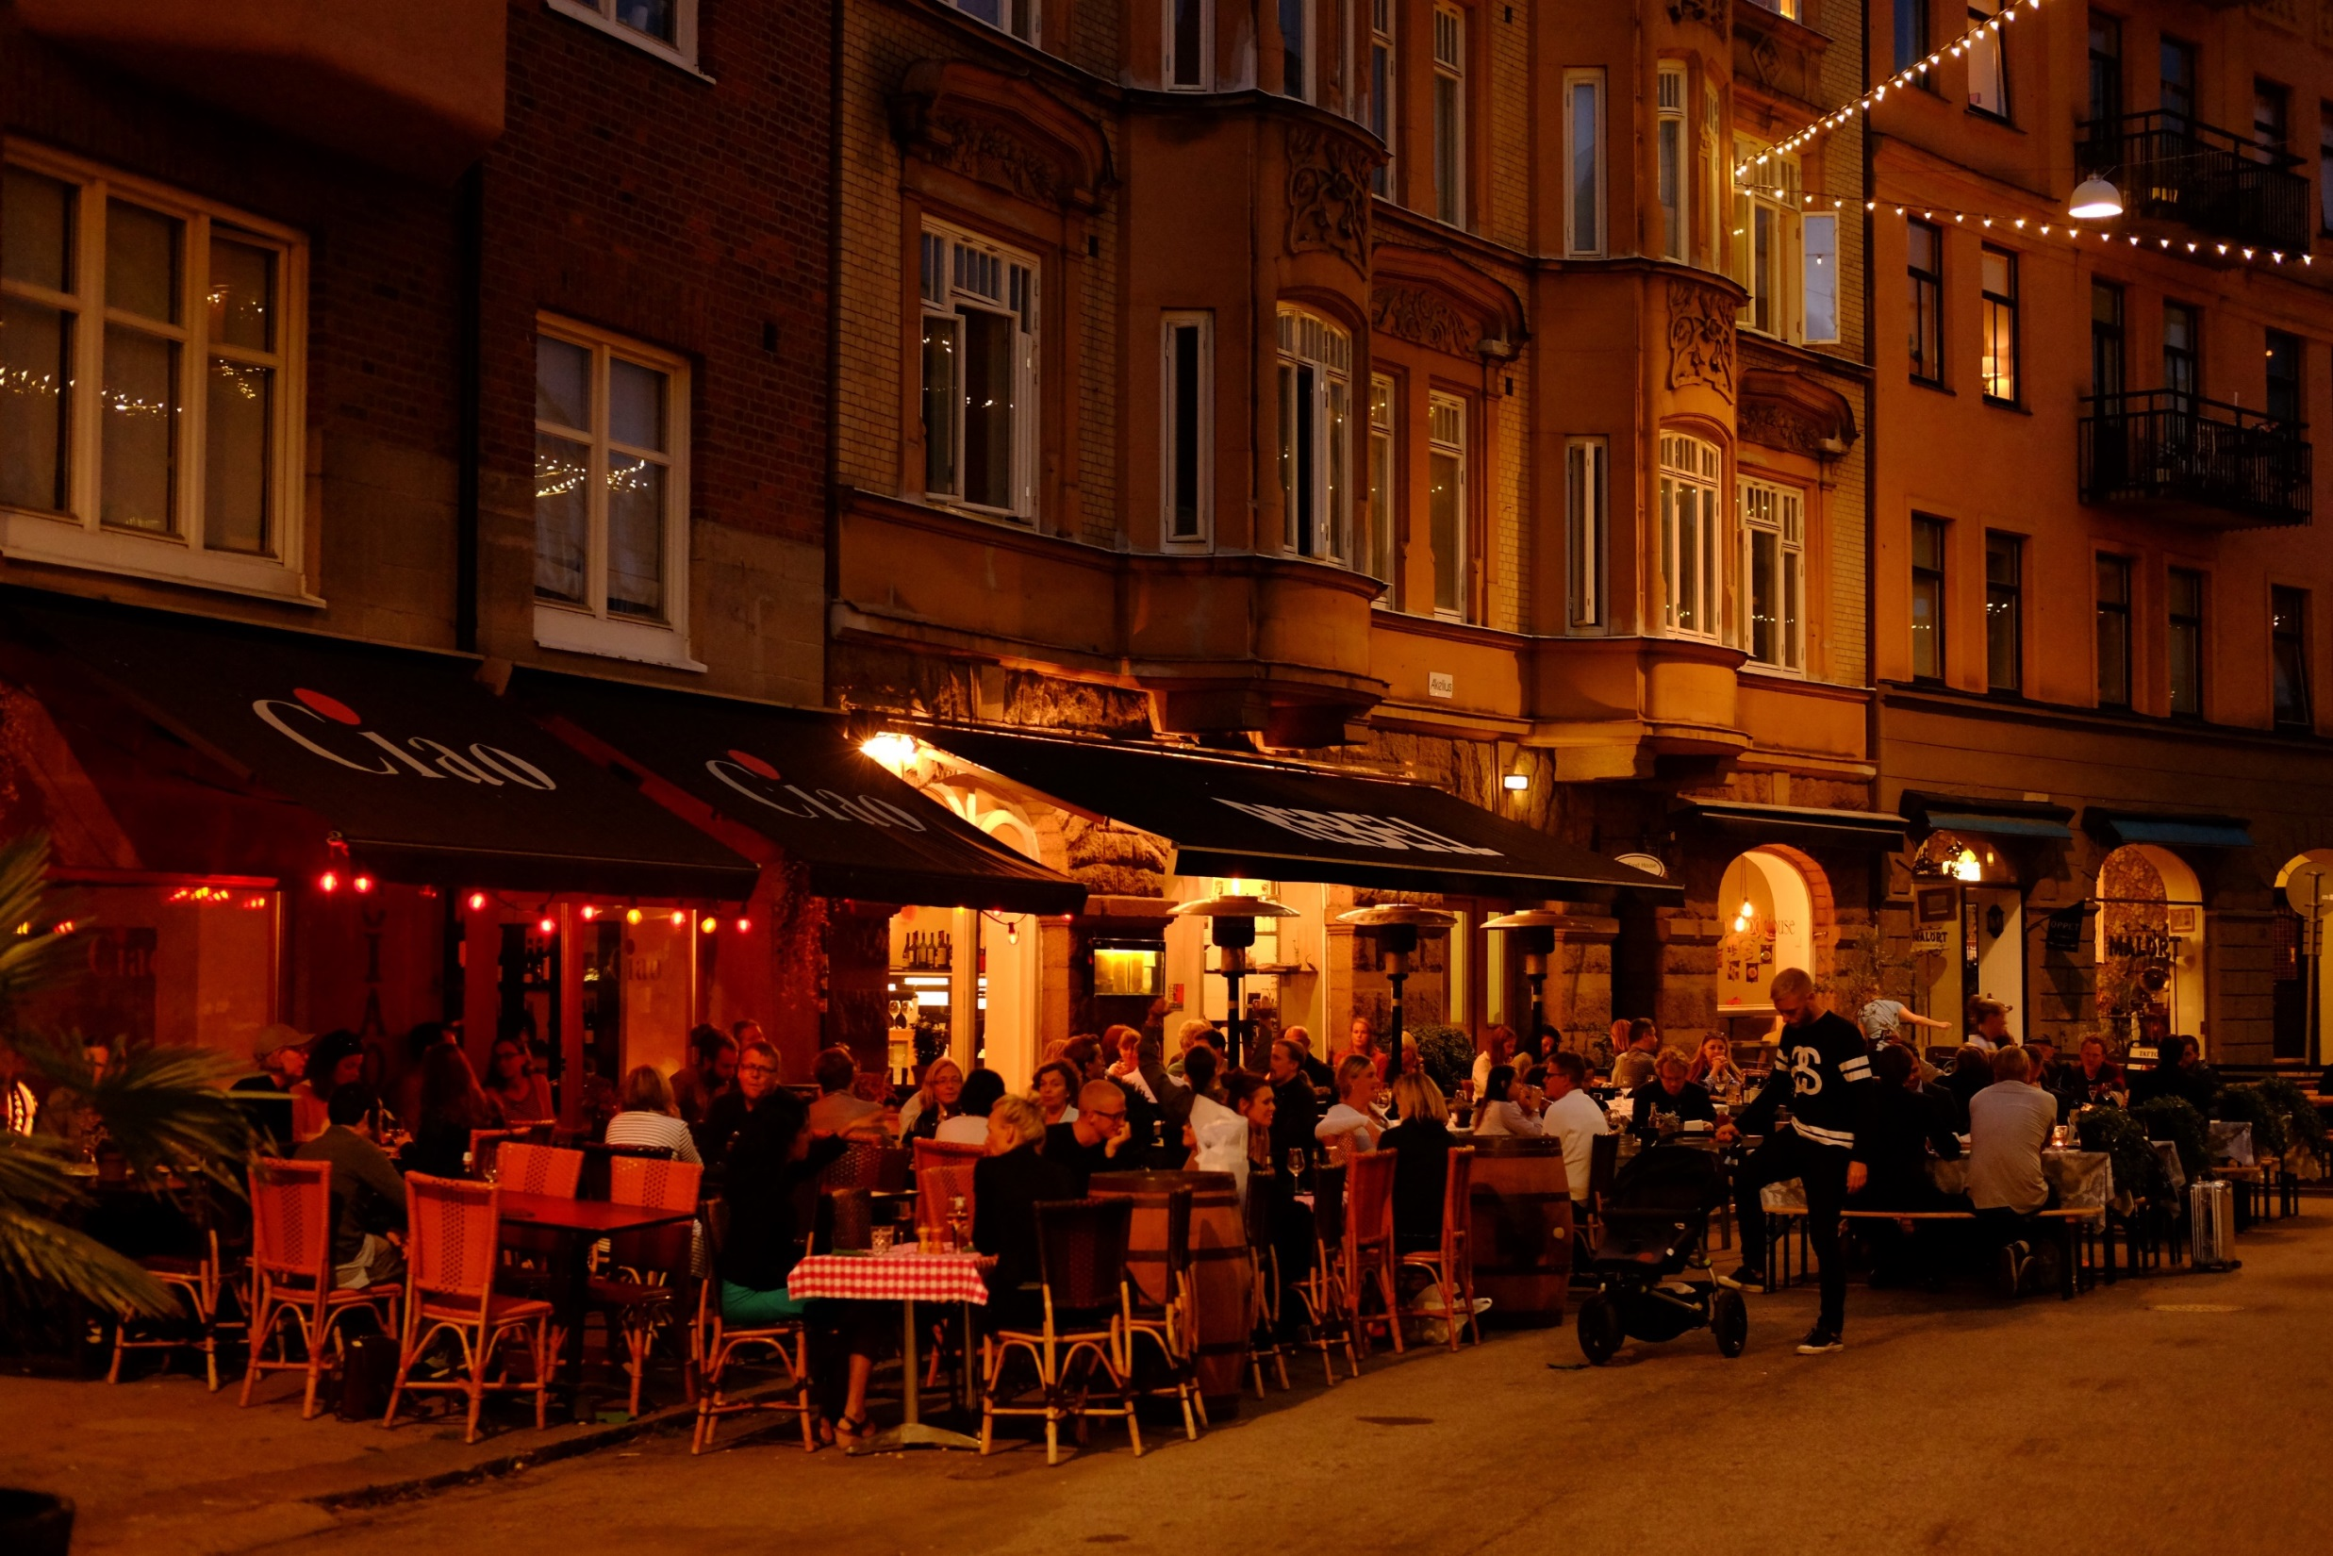
Aktiviteter

Slide 48
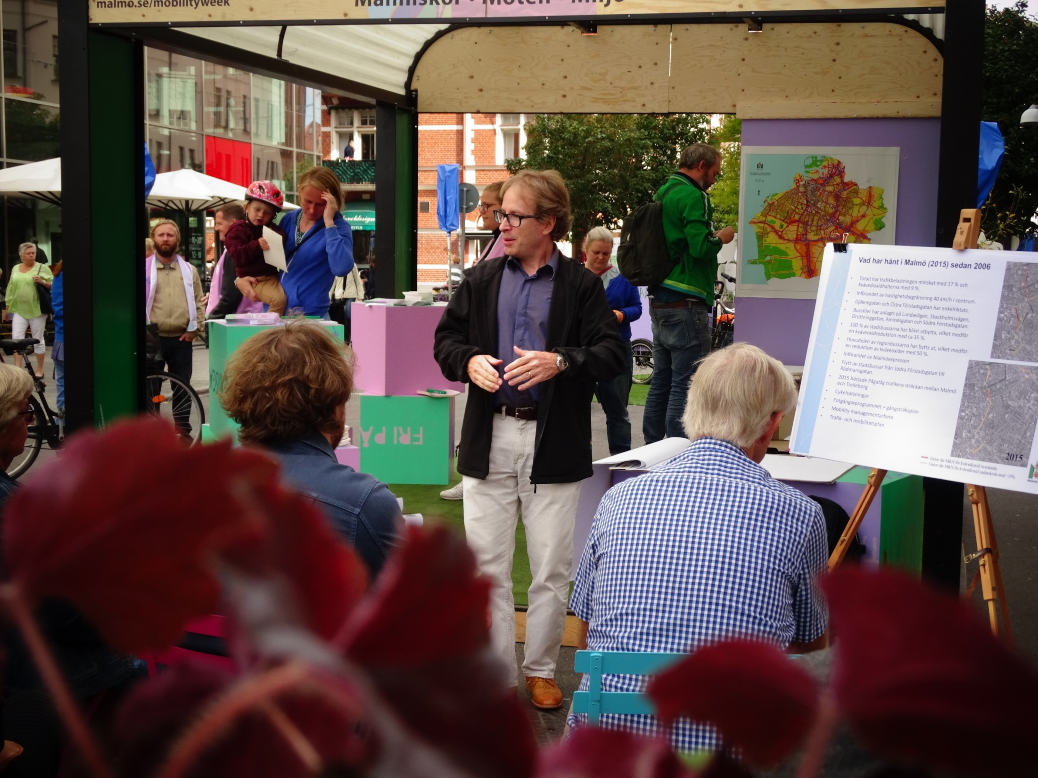
Aktiviteter

Slide 49
Aktiviteter

Slide 50
Aktiviteter

Slide 51
Aktiviteter

Slide 52
Aktiviteter

Slide 53
Aktiviteter

Slide 54
Aktiviteter

Slide 55
Aktiviteter

Slide 56
Aktiviteter

Slide 57
Aktiviteter

Slide 58
Aktiviteter

Slide 59
Aktiviteter

Slide 60
Aktiviteter

Slide 61
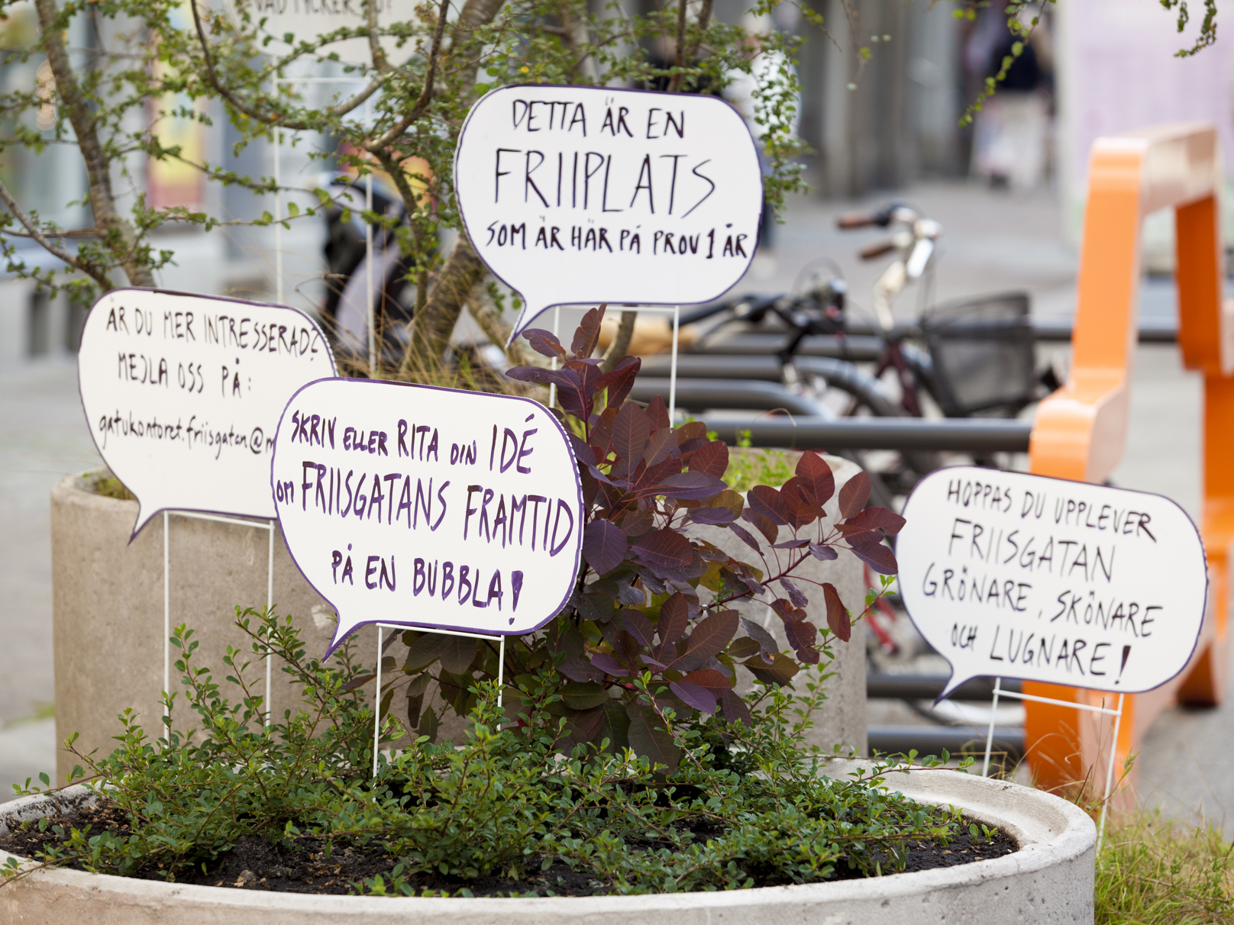
Aktiviteter

Slide 62
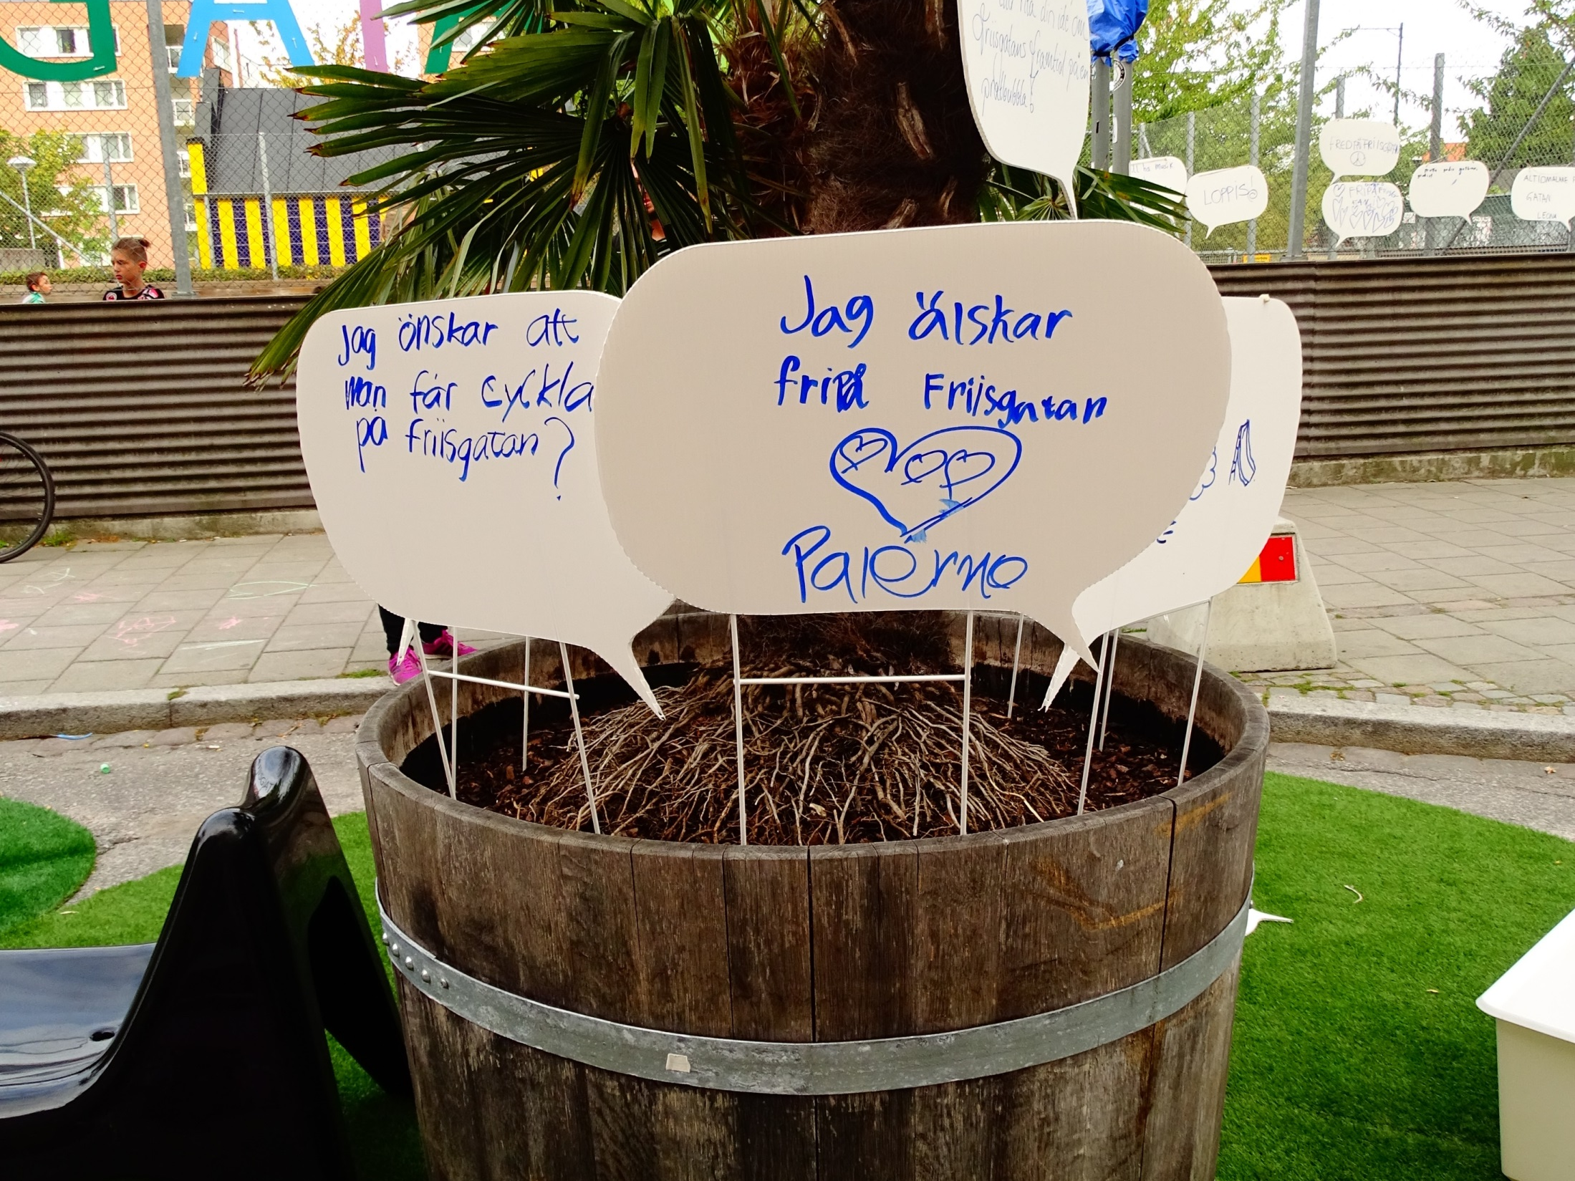
Aktiviteter

Slide 63
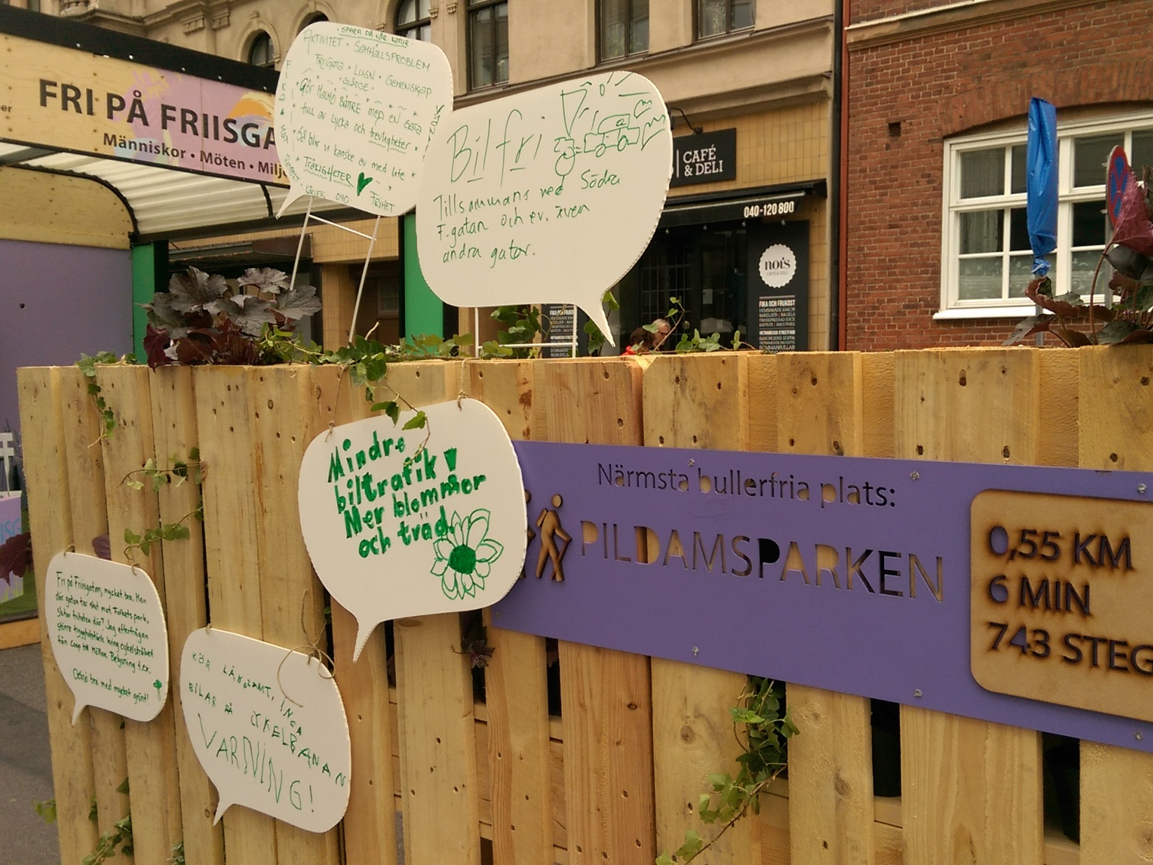
Activities
Aktiviteter

Slide 64
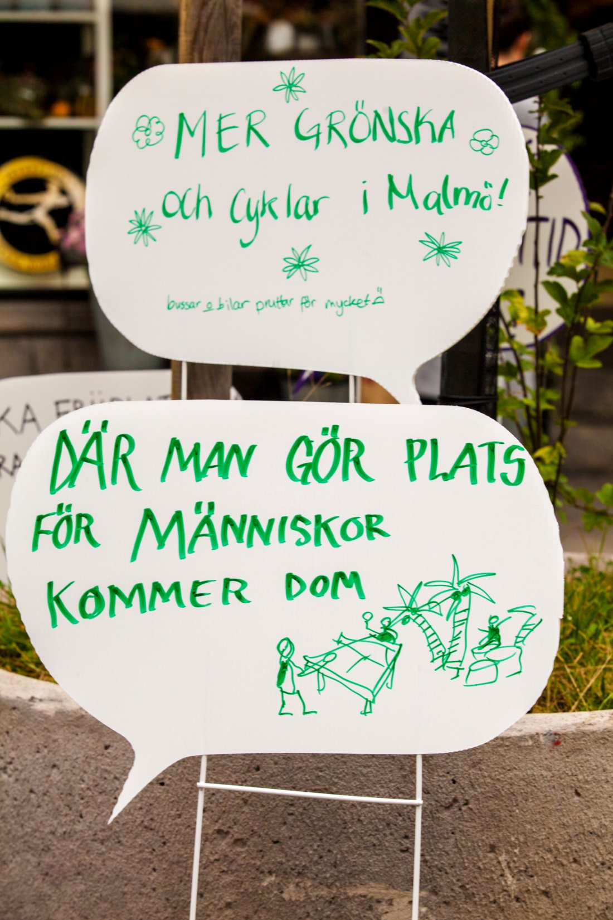

Slide 65
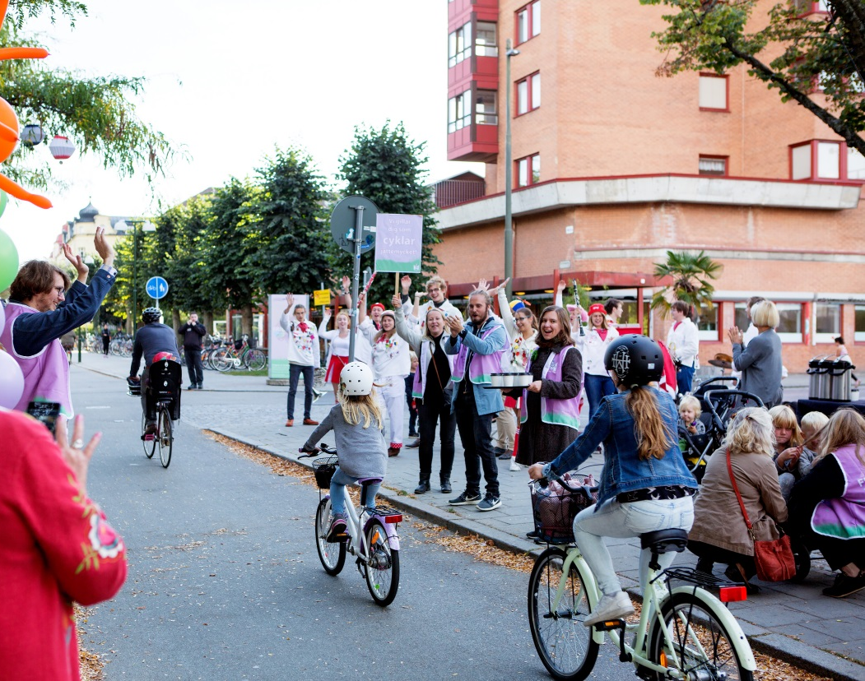
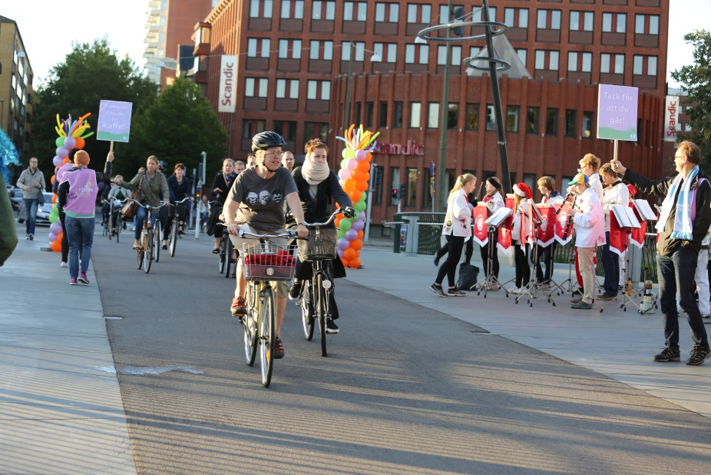
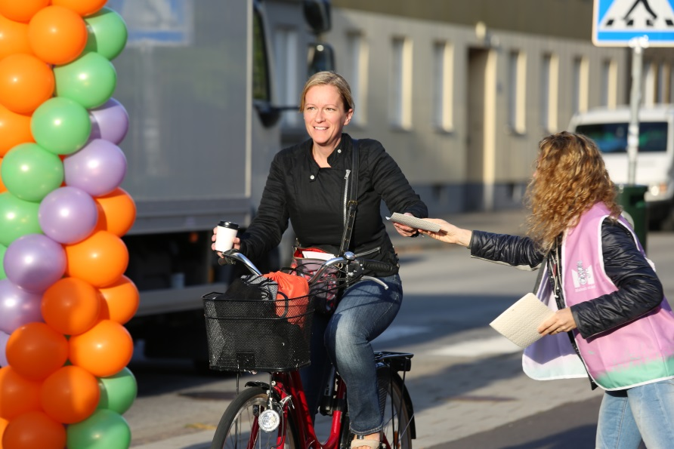
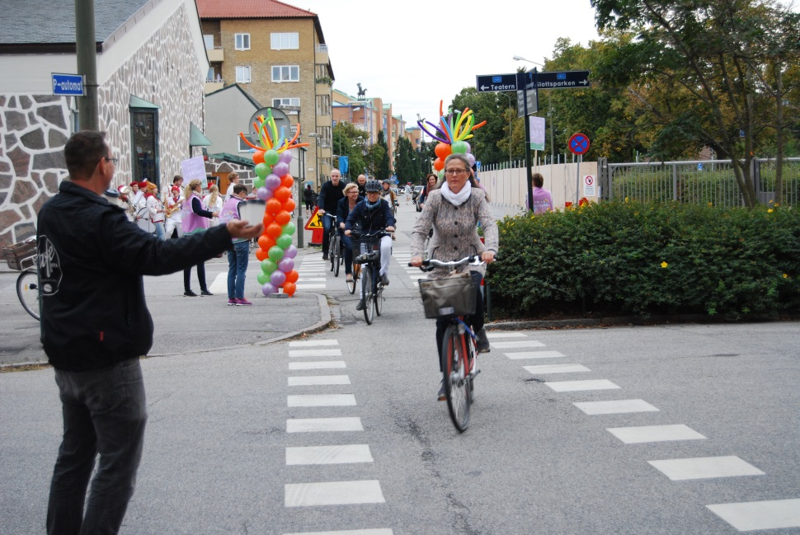
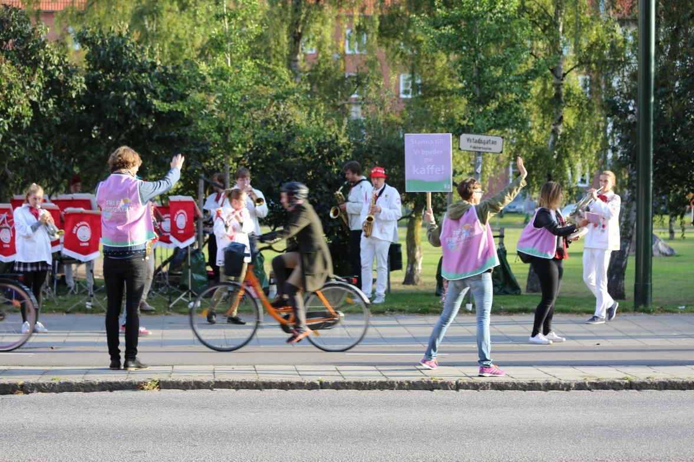
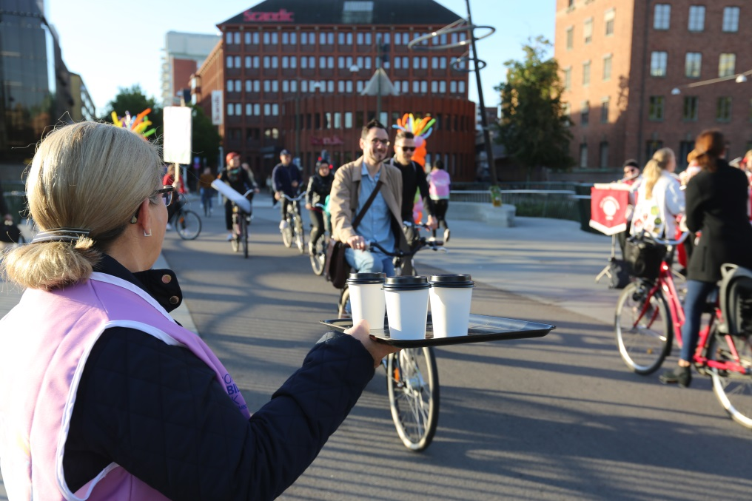

Slide 66
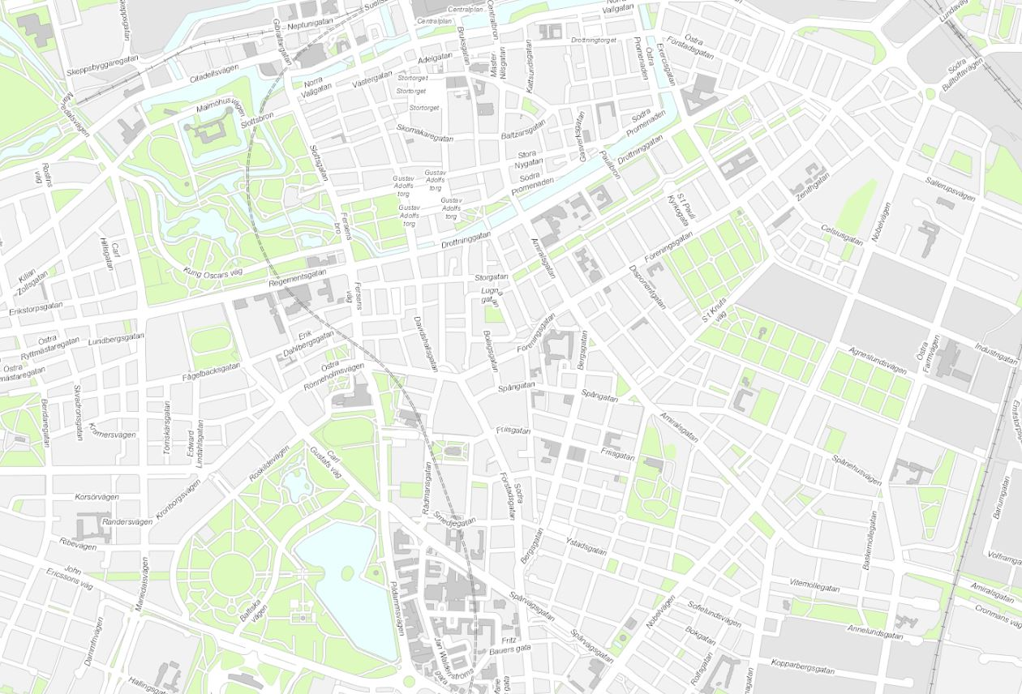

Slide 67
Kommunikation och marknadsföring

Slide 68
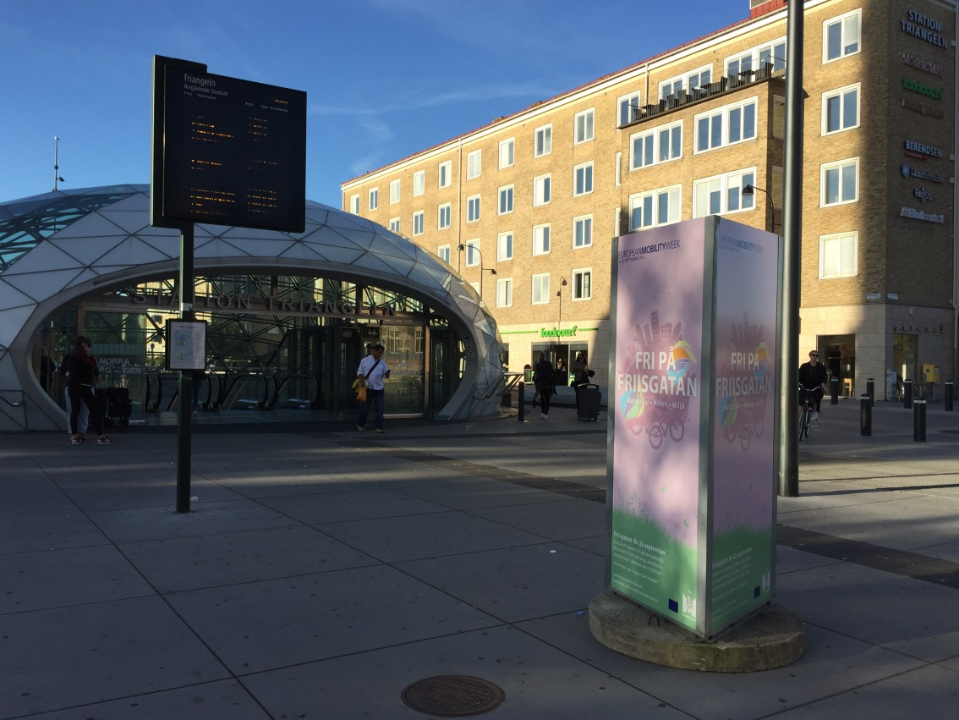

Slide 69
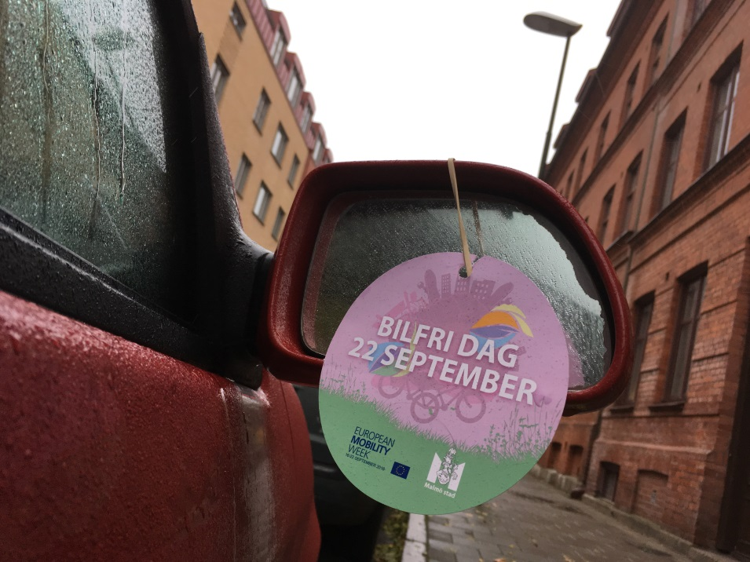
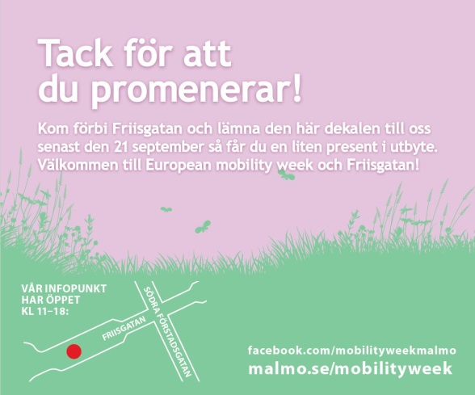
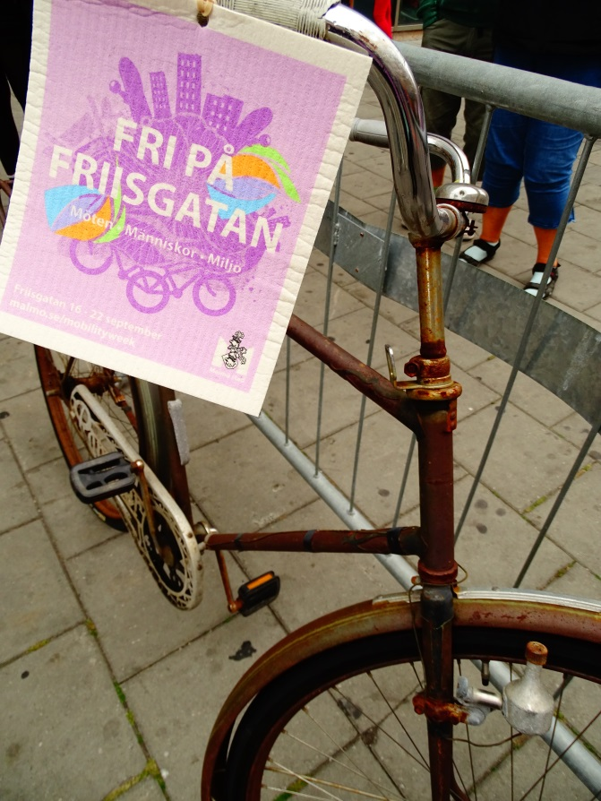

Slide 70
Besöksundersökningen
8 av 10 besökare var ganska eller mycket positiva till evenemanget.

Slide 72
Permanenta åtgärder

Slide 75
Viktiga lärdomar – ett urval
Dubbelt projektledarskap
Tydliga roller och ansvarsområden
Behov av gemensam målbild
Dialogarbetet med intressenter längs gatan
Dialogtillfällen under veckan
Omfördelning i gaturum – hållbart resande!
Sektorsövergripande samverkan
Fånga politiken tidigt

Slide 76
Takk!
Olof Rabe
olof.rabe@malmo.se
+46 709 63 08 31

